Slide 1



Gestión Estratégica y
Efectiva de Indicadores de
Desempeño Organizacional
Por Alfredo Díaz
https://padlet.com/adiaz88/clon-de-acerca-de-nosotros-mf70xnkn7vxg7wew

Slide 2



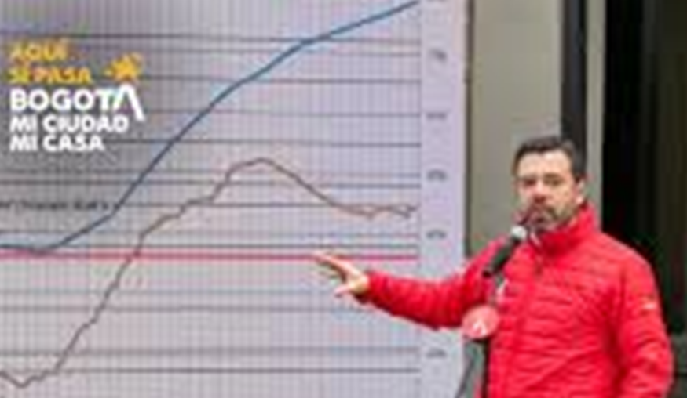

Gestión Estratégica y Efectiva de Indicadores de Desempeño Organizacional
Objetivo
Fortalecer las competencias para el diseño, construcción, implementación y análisis de indicadores de gestión (KPI y KRI), alineados con la estrategia organizacional, que faciliten la toma de decisiones basada en datos, mejorando la eficiencia y sostenibilidad empresarial.
Gerencia por objetos: Cifras – Hechos y datos
Notes:
Gestión Estratégica y Efectiva de Indicadores de Desempeño Organizacional
Bienvenidos y gracias por estar aquí. Hoy iniciamos un espacio diseñado para fortalecer una de las capacidades más críticas para cualquier organización: la gestión de indicadores de desempeño.
El objetivo central de este proceso formativo es que ustedes, como líderes, mandos medios o miembros de equipos técnicos, desarrollen competencias sólidas para diseñar, construir, implementar y analizar indicadores de gestión. Vamos a trabajar con herramientas como los KPI (Indicadores Clave de Desempeño) y los KRI (Indicadores Clave de Riesgo), pero también vamos a ir más allá de los nombres: vamos a entender cuándo usar cada uno, cómo conectarlos con la estrategia organizacional, y cómo convertirlos en verdaderos aliados para la toma de decisiones.
Queremos pasar de usar datos como informes estáticos a usarlos como una brújula estratégica, que oriente las decisiones, mejore los procesos y promueva una cultura de mejora continua, eficiencia y sostenibilidad empresarial.
La promesa es que al final del proceso, puedan no solo construir tableros o reportes, sino generar información útil, con propósito y aplicabilidad real dentro de sus contextos organizacionales. Y para eso, vamos a trabajar con ejemplos reales, casos, herramientas digitales, Power BI, y con una metodología que combina el análisis técnico con una mirada estratégica.”

Slide 3
Gestión Estratégica y Efectiva de Indicadores de Desempeño Organizacional
Unidad /Módulo | Temáticas y/o Contenidos | Objetivo de la formación | Duración (Horas)
Bloque 1: Fundamentos de Indicadores | Tipos de indicadores: estratégicos, tácticos, operativos. Diferencias entre KPI y KRI. Enfoque SMART. | Comprender las bases conceptuales para la construcción efectiva de indicadores. | 2
Bloque 2: Diseño e Implementación d indicadores | Fases del desarrollo. Línea base, metas, fórmulas. Fuentes de datos y periodicidad. | Aplicar una metodología estructurada para el diseño de indicadores. | 2
Bloque 3: Indicadores y Sistemas ISO | Requisitos y aplicaciones de ISO 9001, 45001, 14001, 27001. | Conectar los indicadores con los sistemas de gestión normativos. | 2
Bloque 4: Indicadores en SST | Indicadores proactivos vs reactivos. Normas y ejemplos aplicados. | Desarrollar indicadores que permitan gestionar la seguridad y salud en el trabajo. | 2
Bloque 5: Indicadores Ambientales | Variables, modelos, estándares y mejores prácticas. | Diseñar indicadores orientados a la sostenibilidad y el medio ambiente. | 2
Bloque 6. Indicadores de Riesgo (KRI) | Identificación de riesgos críticos. Umbrales, alertas y respuestas. | Establecer métricas preventivas que anticipen eventos críticos. | 2
Bloque 7. Herramientas Tecnológicas | Excel, Power BI, dashboards, data storytelling. | Utilizar herramientas para la visualización e interpretación de datos. | 4
Taller final | Diseño, validación y presentación de indicadores aplicados a casos reales. | Integrar y aplicar todos los conocimientos adquiridos. | 2
Notes:
Contenido del curso
“En esta slide tenemos una visión panorámica de la estructura del curso. Está organizado en bloques temáticos o unidades, cada uno con un objetivo específico, que nos va a permitir avanzar desde los fundamentos hasta la aplicación práctica.
Bloque 1 es nuestra base: hablaremos de los diferentes tipos de indicadores – estratégicos, tácticos y operativos – y abordaremos la diferencia entre KPI (indicadores clave de desempeño) y KRI (indicadores clave de riesgo). También trabajaremos con el enfoque SMART para que los indicadores sean medibles y efectivos. El objetivo aquí es comprender los conceptos clave que nos van a acompañar durante todo el curso.
Bloque 2 se enfoca en el diseño estructurado de indicadores. Vamos a trabajar con línea base, metas, fórmulas, fuentes de datos y periodicidad. Este módulo busca que ustedes puedan aplicar un método claro y repetible para construir indicadores sólidos.
En el bloque 3, hablaremos de cómo los indicadores se articulan con los sistemas de gestión ISO – desde la 9001 de calidad hasta la 27001 de seguridad de la información. Esta conexión es clave para las organizaciones que operan bajo normas o están certificadas.
Bloque 4 se dedica específicamente a los indicadores en seguridad y salud en el trabajo (SST). Veremos cómo diferenciar entre indicadores proactivos y reactivos, y cómo estos ayudan a anticipar eventos, más que a simplemente reaccionar a ellos.
Luego, en el bloque 5, entraremos al terreno de los indicadores ambientales, donde hablaremos de variables, modelos y mejores prácticas para la sostenibilidad.
En el bloque 6, nos centraremos en los indicadores de riesgo – los KRI, fundamentales para anticipar crisis o desviaciones antes de que ocurran. Aprenderemos a definir umbrales y mecanismos de alerta.
Y en el bloque 7, nos enfocamos en las herramientas tecnológicas: Excel, Power BI, dashboards e incluso el arte de contar historias con datos. Este bloque tiene una duración mayor porque será muy práctico.
Cerramos con un taller final, donde ustedes diseñarán indicadores aplicados a un caso real, validarán la metodología y presentarán los resultados. Esto nos permitirá integrar todo lo aprendido y aplicarlo a situaciones reales en sus organizaciones.
El curso tiene una orientación totalmente práctica, con herramientas listas para usar, pero siempre con el sustento conceptual que permite tomar decisiones estratégicas y sostenibles.”

Slide 4
Unidad 1. Introducción a la gestión de indicadores

Slide 5



Unidad 1. Introducción a la gestión de indicadores
1.1. Introducción a la gestión de indicadores
Temas:
El papel de la gestión en las organizaciones modernas
El enfoque sistémico de gestión
Liderazgo en la implementación de indicadores
Función de los indicadores en la toma de decisiones y la mejora continua
Cultura organizacional orientada a resultados
1.2. Conceptos clave y tipos de indicadores
Temas:
¿Qué es un indicador y para qué sirve?
Diferencia entre datos, métricas e indicadores
Tipos de indicadores:
De eficiencia, eficacia, calidad, productividad, impacto
De estructura, proceso y resultado
Indicadores KPI vs. KRI
Características de un buen indicador (SMART)
Fuentes de datos para los indicadores

Slide 6
Unidad 1. Introducción a la gestión de indicadores
"Del dato a la acción: hacia una gestión basada en evidencia"
1.1. Introducción a la gestión de indicadores

Slide 7




1.1. Introducción a la gestión de indicadores
Bloque: Rol de la gestión moderna
La gestión en las organizaciones modernas
- Conceptos clave de gestión organizacional
- Nuevos retos: agilidad, innovación, sostenibilidad
De la intuición al dato
- La evolución hacia la toma de decisiones basada en evidencias
- Gráfica o ejemplo comparativo
Bloque: Enfoque sistémico
Enfoque sistémico de gestión
- Concepto de sistema aplicado a organizaciones
- Esquema: entradas, procesos, salidas, retroalimentación
Organización como sistema interrelacionado
- Diagrama de procesos conectados
- Importancia de medir en distintos puntos del sistema
Bloque: Liderazgo
Liderazgo en la implementación de indicadores
- Rol de líderes, mandos medios y equipos
- Competencias necesarias para liderar con indicadores
Resistencia y cambio organizacional
- Estrategias para fomentar una cultura de medición
-Claves para la sostenibilidad del sistema de indicadores

Slide 8

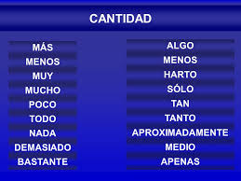
Unidad 1.1 Introducción a la Gestión de Indicadores
Objetivo General de la Unidad:
Comprender el papel de la gestión en las organizaciones modernas y el valor estratégico de los indicadores como herramientas de planificación, monitoreo y mejora continua.
Notes:
Unidad 1.1 – Introducción a la Gestión de Indicadores
“Esta unidad introductoria tiene como propósito ayudarnos a comprender qué lugar ocupan los indicadores en la gestión moderna de las organizaciones. A lo largo de esta primera parte, vamos a ver cómo los indicadores no son solo ‘números en un tablero’, sino herramientas estratégicas que permiten planificar, hacer seguimiento y mejorar continuamente los procesos y los resultados de cualquier organización.
Nos detendremos a reflexionar sobre por qué hoy en día, en un entorno tan cambiante y competitivo, gestionar con base en datos confiables y bien construidos ya no es una opción, sino una necesidad.
Este bloque nos permitirá conectar tres dimensiones fundamentales:
Primero, la planificación estratégica: cómo definimos lo que queremos lograr.
Segundo, el seguimiento y control: cómo sabemos si lo estamos logrando.
Y tercero, la mejora continua: cómo aprendemos, ajustamos y evolucionamos a partir de los resultados medidos.
Nuestro objetivo general aquí es comprender el valor estratégico de los indicadores, no como una carga burocrática o un requerimiento documental, sino como una brújula que guía las decisiones inteligentes y oportunas en nuestras organizaciones.
En resumen, esta unidad nos prepara para responder una pregunta fundamental: ¿cómo sabemos que estamos teniendo éxito… y cómo podemos demostrarlo?”

Slide 9

Actividades para la Unidad 1.1:
Taller práctico: Identificación y clasificación de indicadores en una organización simulada
Dinámica grupal: Elaboración de un mapa sistémico simple de una organización y puntos clave de medición
Estudio de caso: Análisis de buenas prácticas en la implementación de sistemas de indicadores.
Notes:
Actividades para la Unidad 1.1
“En esta unidad no solo trabajaremos con conceptos teóricos, sino que vamos a poner en práctica lo aprendido desde el primer momento. Por eso hemos planteado tres actividades clave, diseñadas para fomentar la reflexión, la colaboración y la aplicación real del conocimiento.
🔹 Taller práctico: Identificación y clasificación de indicadores En este ejercicio, vamos a simular una organización —puede ser una empresa, una institución pública o una ONG— y ustedes tendrán que identificar posibles indicadores que respondan a diferentes niveles: estratégicos, tácticos y operativos. El reto será clasificarlos correctamente y justificar por qué se ubican en cada categoría. Esto nos permitirá ver qué tan alineados estamos entre lo que se quiere medir y los niveles de decisión.
🔹 Dinámica grupal: Mapa sistémico simple Aquí vamos a trabajar con el enfoque sistémico. En grupos, van a elaborar un esquema sencillo de una organización como sistema —identificando entradas, procesos, salidas y retroalimentaciones—. La clave es ubicar dónde tiene sentido medir, es decir, en qué puntos estratégicos se deben ubicar los indicadores para que el sistema funcione bien. Esta dinámica busca reforzar la idea de que todo está interconectado, y que un buen indicador en un punto puede anticipar problemas o éxitos en otro.
🔹studio de caso: Buenas prácticas Finalmente, analizaremos un caso real o documentado donde se haya implementado exitosamente un sistema de indicadores. Vamos a descomponerlo: ¿qué hicieron bien?, ¿qué factores facilitaron el éxito?, ¿qué aprendizajes podemos aplicar? Este análisis les permitirá contrastar lo que venimos aprendiendo con una situación real, y ver cómo los indicadores influyen en la toma de decisiones, en la mejora continua y en la sostenibilidad organizacional.
Estas actividades están diseñadas no solo para entender los indicadores, sino para aprender a pensar con ellos. Los invito a participar activamente, a cuestionar, a compartir sus experiencias y sobre todo, a conectar esto con sus realidades laborales.”

Slide 10

La gestión en las organizaciones modernas
¿Qué es la gestión organizacional moderna?
Proceso sistemático para alcanzar objetivos organizacionales.
Requiere coordinación eficiente de recursos humanos, financieros y tecnológicos.
Alineada con la estrategia y el entorno dinámico.
Notes:
La gestión en las organizaciones modernas
“Antes de sumergirnos en el mundo de los indicadores, necesitamos entender el marco en el que estos se insertan: la gestión organizacional moderna.
¿Qué entendemos por gestión organizacional moderna? Hoy en día, hablar de gestión no se reduce a tareas administrativas o de supervisión. Se trata de un proceso sistemático, estructurado y planificado, que busca alcanzar los objetivos organizacionales de manera eficiente y efectiva.
Y aquí quiero resaltar la palabra sistemático: implica una lógica, una secuencia, una planificación consciente y con base en datos. No es improvisación ni decisiones por intuición.
Coordinación eficiente de recursos Uno de los mayores retos de cualquier organización moderna es cómo usar sus recursos de forma óptima. No solo hablamos de dinero —aunque es importante—, sino también del recurso humano, el talento, el conocimiento colectivo; de la tecnología, que puede multiplicar o limitar capacidades; y de la información, que se ha convertido en un recurso estratégico por sí mismo.
La gestión moderna implica saber coordinar todo esto de manera sinérgica, para lograr resultados con menos desperdicio y mayor valor agregado.
Alineación con la estrategia y el entorno Finalmente, toda acción dentro de una organización debe estar alineada con su estrategia global. La gestión moderna no puede operar aislada de la misión, la visión y los objetivos estratégicos. Además, vivimos en entornos volátiles, inciertos, complejos y ambiguos —el famoso entorno VUCA—, lo que nos obliga a adaptar continuamente nuestra forma de gestionar.
📌 Por eso, los indicadores son tan relevantes: nos permiten ver si estamos cumpliendo la estrategia, si nuestros recursos se usan bien, si nos estamos adaptando y si realmente estamos gestionando con enfoque moderno. En las siguientes diapositivas vamos a ver cómo todo esto se traduce en medición, toma de decisiones y mejora continua.”

Slide 11
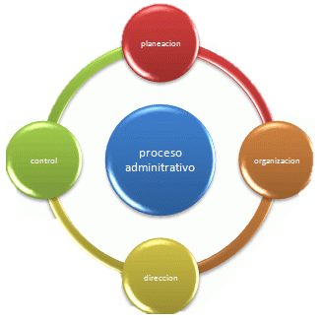
Conceptos clave de gestión organizacional
Componentes esenciales:
Planeación: Definir metas y estrategias.
Organización: Asignar tareas y recursos.
Dirección: Liderar y motivar al equipo.
Control: Monitorear y corregir desviaciones.
La gestión moderna es adaptativa, centrada en el cliente y orientada a resultados.
Notes:
Conceptos clave de gestión organizacional
“Ahora que ya hablamos de la importancia de la gestión moderna, vamos a desglosar sus componentes clave, porque entender estos pilares nos ayudará después a ver dónde y cómo los indicadores aportan valor.
🔹 Planeación Es el punto de partida de todo sistema de gestión. Aquí se definen los objetivos que queremos alcanzar y las estrategias para llegar a ellos. No se trata solo de establecer metas generales, sino de anticipar escenarios, identificar recursos necesarios y priorizar acciones. 👉 Un buen plan es medible, específico y alineado con la visión de la organización.
🔹 Organización Una vez que sabemos qué queremos lograr, necesitamos decidir quién hace qué, con qué recursos y en qué plazos. Organizar significa estructurar tareas, definir responsabilidades, establecer jerarquías o procesos y distribuir los recursos —humanos, tecnológicos, financieros— de manera coherente. 👉 Una mala organización puede hacer que incluso los mejores planes fracasen.
🔹 Dirección Aquí entra el liderazgo. No basta con tener tareas asignadas: hay que motivar, guiar, inspirar y resolver conflictos. La dirección moderna se basa en el liderazgo transformacional: líderes que conectan con su equipo, que comunican con claridad y que están abiertos al cambio. 👉 Sin liderazgo, la estrategia se convierte en papel sin acción.
🔹 Control Este componente es esencial para mantener el rumbo. El control implica medir, evaluar resultados, detectar desviaciones y, muy importante: corregir a tiempo. 👉 Aquí es donde los indicadores se vuelven fundamentales. Si no medimos, no sabemos si estamos avanzando. Y si no corregimos, repetimos errores.
🔹 La gestión moderna A diferencia de modelos más tradicionales, la gestión moderna es:
Adaptativa: Se ajusta a los cambios del entorno.
Centrada en el cliente: El cliente, interno o externo, está en el centro de la estrategia.
Orientada a resultados: No basta con hacer actividades; lo importante es el impacto y el valor generado.
📌 En resumen: toda gestión organizacional eficiente necesita de estos cuatro pilares funcionando de forma integrada. Y, como veremos, los indicadores son la herramienta que permite conectar la planeación con el control, es decir, convertir estrategia en resultados medibles.”

Slide 12

Nuevos retos de la gestión
Contexto de transformación constante
Agilidad organizacional: capacidad de adaptarse rápidamente.
Innovación: como valor y motor estratégico.
Sostenibilidad: eje transversal en decisiones y procesos.
Notes:
Slide: Nuevos retos de la gestión
“Hasta ahora hemos entendido los fundamentos de la gestión organizacional. Pero el entorno actual nos exige ir más allá. Hoy vamos a hablar de los nuevos retos que enfrentan las organizaciones modernas.
🔹 Contexto de transformación constante Vivimos en un entorno que cambia a una velocidad sin precedentes. Tecnologías emergentes, cambios sociales, nuevas regulaciones, globalización, crisis ambientales... todo esto obliga a las organizaciones a replantear constantemente sus modelos de negocio y operación. 👉 La estabilidad ya no es la norma; el cambio es lo permanente.
🔹 Agilidad organizacional Frente a ese contexto, las organizaciones exitosas son las que desarrollan agilidad. Y ojo: no se trata solo de ser rápidas, sino de tener la capacidad de adaptarse estratégicamente a nuevas condiciones, sin perder el foco ni comprometer la calidad. La agilidad se logra con estructuras flexibles, toma de decisiones descentralizada, y sobre todo, con una cultura organizacional que valore la iniciativa y el aprendizaje continuo. 👉 Las organizaciones ágiles aprenden más rápido que la competencia.
🔹 Innovación como valor estratégico Hoy la innovación no es solo una opción, es una necesidad. Pero no hablamos solo de crear nuevos productos, sino de innovar en procesos, modelos de servicio, gestión de talento o incluso en la forma en que tomamos decisiones. La innovación debe ser parte del ADN organizacional, no algo aislado en un departamento. 👉 Las organizaciones que innovan constantemente son más resilientes y competitivas.
🔹 Sostenibilidad Finalmente, uno de los ejes transversales más importantes: la sostenibilidad. Esto va mucho más allá del cuidado ambiental. La sostenibilidad implica equilibrar el crecimiento económico, el bienestar social y la responsabilidad ambiental.Las empresas hoy son evaluadas no solo por sus resultados financieros, sino también por su impacto en la comunidad, en sus trabajadores y en el planeta. 👉 La sostenibilidad no es una moda, es una condición para la permanencia a largo plazo.
📌 Entonces, ¿qué significa todo esto para nosotros como gestores? Que ya no basta con ejecutar bien los procesos. Necesitamos estrategia, adaptabilidad, innovación y responsabilidad como principios rectores. Y por eso, los indicadores que diseñamos también deben reflejar estos nuevos desafíos: medir no solo eficiencia, sino también agilidad, innovación y sostenibilidad.”

Slide 13
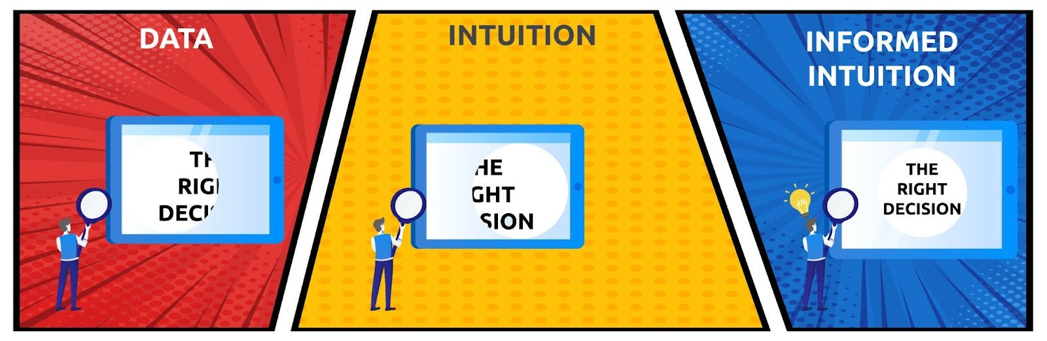
De la intuición al dato
Evolución en la toma de decisiones Antes:
Basada en experiencia, intuición y autoridad. Ahora:
Basada en datos objetivos, análisis, medición de desempeño.
Indicadores = brújula para decisiones informadas.
Notes:
De la intuición al dato
“Esta diapositiva marca un punto de quiebre fundamental en la gestión moderna: el paso de la intuición a la evidencia como base para tomar decisiones organizacionales.
🔹 Antes: decisiones basadas en experiencia, intuición y autoridad Históricamente, las decisiones en las organizaciones se tomaban en función de la experiencia de los líderes, su intuición o incluso jerarquía. Y aunque la experiencia sigue siendo valiosa, este enfoque tiene limitaciones:
Está influenciado por sesgos personales.
No siempre es replicable ni justificable.
No permite evaluar objetivamente los resultados. 👉 En resumen, dependía mucho de las personas, no del sistema.
🔹 Ahora: decisiones basadas en datos, análisis y desempeño La gestión moderna reconoce que no se puede mejorar lo que no se mide. Por eso, hoy se prioriza la toma de decisiones informadas. Es decir, que se basen en:
Datos objetivos y confiables,
Análisis riguroso,
Y en la medición constante del desempeño organizacional. Esto permite no solo reaccionar a tiempo, sino anticiparse a los problemas y actuar con mayor precisión y transparencia.
🔹 Indicadores = la brújula de la gestión estratégica Los indicadores de gestión se convierten en esa brújula que orienta la acción. Nos dicen si vamos por buen camino, si nos estamos desviando o si necesitamos rediseñar nuestras estrategias. 👉 No se trata de medir por medir, sino de convertir los datos en inteligencia para la acción.
📌 Por eso este curso es tan relevante: aprenderemos no solo a diseñar indicadores, sino a usarlos como herramientas clave para la toma de decisiones inteligentes, sostenibles y alineadas con la estrategia.”

Slide 14

Comparativo de enfoques
 | Enfoque tradicional | Enfoque moderno basado en datos
Base | Intuición / Experiencia | Información y análisis
Decisiones | Reactivas | Proactivas y estratégicas
Evaluación | Subjetiva | Medible y verificable
Notes:
Comparativo visual – Enfoque tradicional vs moderno
“Para entender por qué los indicadores son tan importantes hoy, comparemos brevemente el enfoque tradicional de gestión con el enfoque moderno basado en datos.
🔹 Base del enfoque
En el modelo tradicional, las decisiones se fundamentaban en la intuición o la experiencia personal de los líderes. Esto implicaba una alta dependencia del criterio subjetivo.
En cambio, el enfoque moderno se basa en datos objetivos y medibles, lo cual permite una toma de decisiones más confiable y replicable.
Toma de decisiones
Antes, las decisiones eran reactivas: se tomaban después de que ocurriera un problema. No había herramientas para anticiparse ni prevenir.
Hoy, gracias al uso de indicadores, las decisiones pueden ser proactivas o incluso predictivas. Se analizan tendencias, patrones y desviaciones en tiempo real.
Evaluación del desempeño
En el modelo tradicional, la evaluación era subjetiva, basada en percepciones o resultados generales. Esto dificultaba saber realmente qué funcionaba y qué no.
Con indicadores bien diseñados, la evaluación se vuelve objetiva y basada en evidencia. Podemos medir rendimiento, calidad, impacto y mejora de forma concreta.
👉 Este comparativo visual es clave: nos muestra que movernos hacia una gestión basada en datos no es opcional, sino necesario si queremos organizaciones más inteligentes, ágiles y sostenibles.
Y esto es justamente lo que vamos a aprender a construir en este curso: un modelo de gestión que mire más allá de la intuición, sin perder el juicio experto, pero respaldado por métricas claras.”

Slide 15
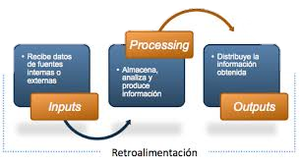
Bloque: Enfoque sistémico de la gestión
1. Enfoque sistémico de gestión
¿Qué es un sistema?
Un sistema es un conjunto de elementos interrelacionados que trabajan juntos para lograr un objetivo común. En el contexto organizacional, una empresa funciona como un sistema compuesto por personas, procesos, recursos y estructuras que interactúan constantemente.
Notes:
Enfoque sistémico de gestión
“En esta parte de la clase vamos a hablar de un concepto fundamental que nos va a acompañar durante todo el curso: el enfoque sistémico de la gestión.
🔹 ¿Qué es un sistema? Un sistema es mucho más que un conjunto de partes. Es un conjunto de elementos interdependientes que trabajan de manera coordinada para lograr un objetivo común.
Si alguna parte se altera, afecta a todo el sistema.
Lo que pasa en un área tiene consecuencias directas o indirectas en otras.
🔹 ¿Cómo aplica esto a una organización? En el contexto empresarial, una organización es un sistema complejo. Está compuesta por:
Personas
Procesos
Recursos
Infraestructura Todos estos componentes interactúan de forma dinámica y continua.
Por ejemplo:
Si Recursos Humanos no contrata a tiempo el talento necesario, Producción se retrasa.
Si Finanzas no libera el presupuesto, los proyectos estratégicos se detienen.
Si Comercial promete lo que Operaciones no puede cumplir, se afecta la satisfacción del cliente.
🔁or eso, la gestión moderna no puede ser parcial. No sirve ver solo el área de uno. Debemos aprender a observar la organización como un todo conectado, donde los indicadores reflejan cómo se están comportando esos vínculos.
📌 Este enfoque sistémico es clave para construir indicadores útiles: porque nos obliga a identificar los puntos clave de control, entender sus causas y consecuencias, y tomar decisiones con una visión global.
Vamos a trabajar más adelante con mapas sistémicos que nos ayuden a visualizar estas interacciones, y a definir dónde vale la pena medir para tener una gestión efectiva.”

Slide 16
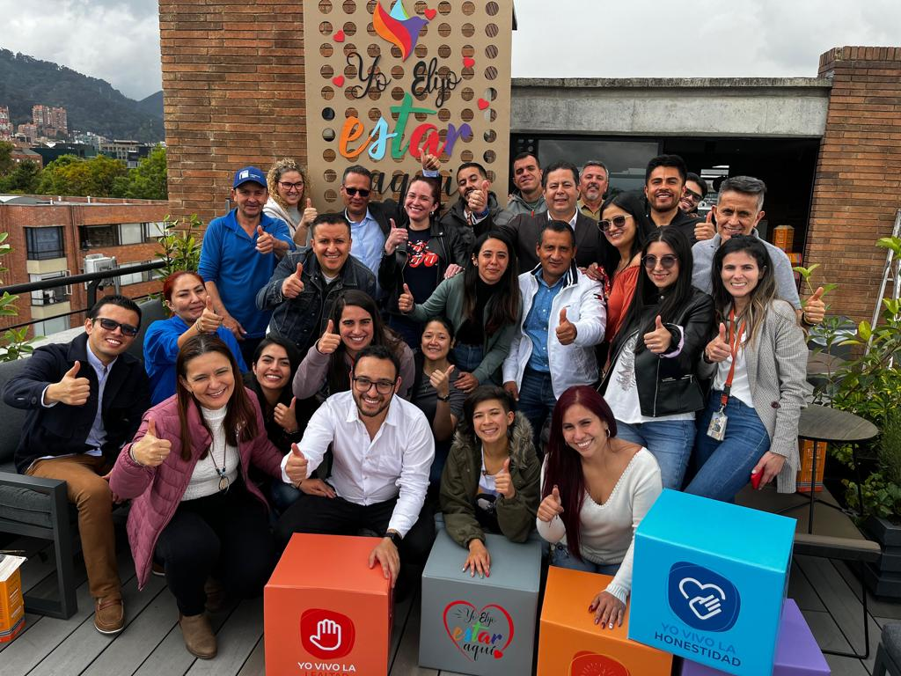
1. Enfoque sistémico de gestión
Concepto aplicado a organizaciones
Una organización como INACAR:
Tiene entradas (recursos humanos, materiales, información, capital).
Realiza procesos (diseño, construcción, gestión, ventas).
Genera salidas (viviendas, servicios, impacto social).
Usa la retroalimentación (evaluación, indicadores, clientes) para mejorar continuamente.
Notes:
Concepto aplicado a organizaciones
“Ahora vamos a aterrizar el concepto sistémico a una organización real o simulada, como INACAR, que nos servirá como ejemplo de referencia para el resto del curso.
🔹 ¿Cómo funciona una organización como INACAR desde el enfoque sistémico?
Podemos verla como un sistema con cuatro componentes clave:
✅ 1. Entradas (Inputs) Son todos los recursos que la organización necesita para funcionar:
Recursos humanos: talento técnico, operativo y administrativo.
Materiales: insumos para construcción, tecnología, materiales de oficina.
Información: normativas, planos, estudios de mercado.
Capital: dinero para operar, invertir y sostenerse.
⚙️ 2. Procesos Son las actividades centrales donde se transforma el input en resultados:
Diseño de proyectos habitacionales.
Construcción de viviendas.
Gestión administrativa, financiera y técnica.
Comercialización, ventas y atención postventa.
Aquí es donde ocurren las interacciones más complejas entre áreas, y donde cobra sentido medir el desempeño para asegurar eficiencia y calidad.
📦 3. Salidas (Outputs) Son los resultados que genera la organización:
Viviendas terminadas.
Servicios prestados a los clientes.
Documentación legal entregada.
Y algo muy importante: impacto social, por ejemplo, el acceso a vivienda digna o la revitalización de comunidades.
🔁 4. Retroalimentación (Feedback) Este es un componente clave del sistema. ¿Cómo sabemos si lo que estamos haciendo funciona? A través de:
Evaluaciones internas.
Indicadores de gestión.
Encuestas a clientes.
Auditorías.
Revisión de objetivos y desempeño.
Todo este feedback permite ajustar procesos, mejorar productos y tomar decisiones informadas.
📌 En resumen: ver a INACAR como un sistema nos permite entender mejor dónde medir, qué indicadores usar y cómo garantizar una gestión alineada con los objetivos estratégicos.
Esta visión nos ayudará a diseñar indicadores más útiles, relevantes y que realmente aporten al desempeño organizacional.”

Slide 17
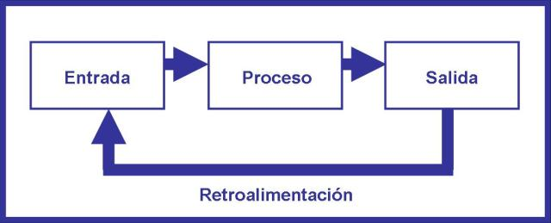
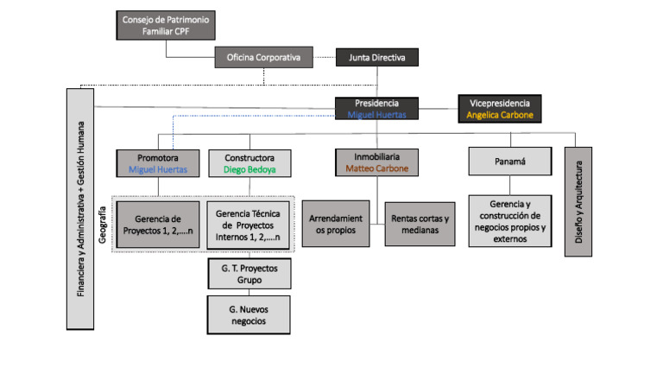
Esquema básico de un sistema organizacional
Elemento | Ejemplo concreto INACAR
Entradas | Planos, insumos, personal, licencias
Procesos | Construcción, supervisión, control de calidad
Salidas | Viviendas construidas, parque entregado
Retroalimentación | Encuestas de satisfacción, auditorías

Slide 18
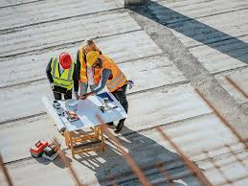
2. Organización como sistema interrelacionado
Todas las áreas están conectadas
Una acción en un proceso puede impactar a otros:
Retrasos en compras afectan la obra.
Problemas en diseño generan reprocesos.
Buen servicio posventa mejora reputación y ventas.
Diseño
Licencias
Compras
Construcción
Ventas
Entrega
Posventa
↑ ↓ ↑ ↓
Retroalimentación del cliente y del control de calidad
Notes:
Organización como sistema interrelacionado
“En esta diapositiva vamos a profundizar en una de las ideas más importantes del enfoque sistémico: la interrelación entre las áreas de una organización.
⚙️ ¿Qué significa que una organización es un sistema interrelacionado?
Significa que ningún proceso o área funciona de manera aislada. Lo que ocurre en un departamento tiene efectos directos o indirectos en otros. Las organizaciones son como engranajes: si uno se atasca, afecta el movimiento de los demás.
🧩 Veamos algunos ejemplos muy concretos en el contexto de una constructora como INACAR:
🔸 Retrasos en compras Si el área de compras no adquiere a tiempo los materiales de construcción, eso afecta directamente el cronograma de obra. Lo que parecía ser solo un problema administrativo termina siendo una demora técnica y contractual.
🔸 Errores en diseño Si los planos o especificaciones tienen errores o no están bien coordinados con el equipo de construcción, se producen reprocesos en obra, lo que significa costos adicionales, pérdida de tiempo y desgaste en los equipos.
🔸 Servicio posventa eficienteCuando el equipo de posventa actúa rápidamente ante las solicitudes de clientes, esto mejora la percepción de la marca, genera recomendaciones positivas y facilita nuevas ventas. Es un ejemplo de cómo un área que actúa después de la entrega puede tener impacto en los procesos comerciales.
📌 La lección aquí es clara: Cuando diseñamos indicadores, no podemos enfocarnos en silos. Debemos entender el flujo completo de procesos, identificar los puntos críticos de conexión y definir indicadores que midan el efecto en cadena, no solo el resultado de un área aislada.
📊 Esto hace que la medición sea más útil, más estratégica y más alineada con la realidad operativa.”

Slide 19
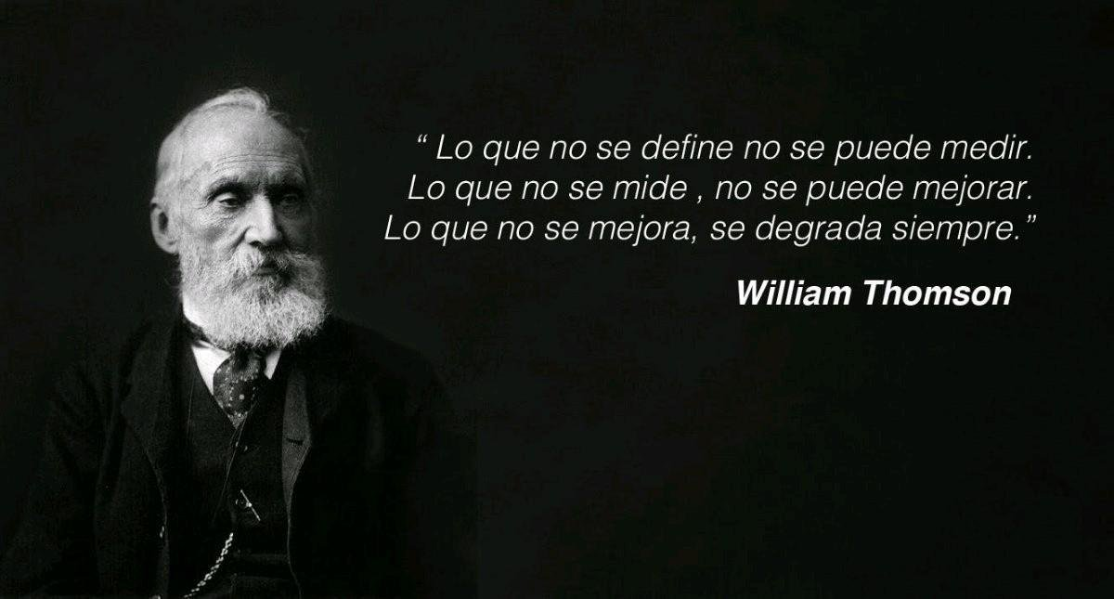
Importancia de medir en distintos puntos del sistema
Medir permite:
Identificar cuellos de botella.
Tomar decisiones informadas.
Asegurar coherencia entre procesos.
Prevenir errores que se propaguen.
Notes:
Importancia de medir en distintos puntos del sistema
“Ahora abordamos un aspecto clave del enfoque sistémico: la medición a lo largo del sistema, no solo al final del proceso.
📌 ¿Por qué es importante medir en diferentes momentos?
Porque los problemas en una organización no siempre se detectan en el resultado final. Muchas veces, las fallas se originan aguas arriba del proceso, y si no medimos allí, no tenemos forma de anticiparnos o corregir a tiempo.
✅ Medir permite varias cosas importantes:
🔹 Identificar cuellos de botella Podemos descubrir dónde se están acumulando tareas, dónde hay demoras o pérdidas de eficiencia. Por ejemplo, si el flujo de trabajo se atasca entre la validación de planos y la asignación de recursos, medir ese punto nos permite actuar de inmediato.
🔹 Tomar decisiones informadas En lugar de tomar decisiones por intuición o presión, medimos el desempeño en distintos puntos y usamos datos reales para priorizar acciones, recursos o soluciones.
🔹 Asegurar coherencia entre procesos A veces, una mejora en un área no se refleja en los resultados generales porque no hay alineación entre procesos. Medir nos ayuda a detectar estos desajustes y alinear mejor los esfuerzos de las distintas áreas.
🔹 Prevenir errores que se propaguen Si no medimos desde el inicio, los errores pasan desapercibidos hasta que llegan al cliente final. Detectarlos a tiempo evita reprocesos, costos innecesarios y deterioro de la calidad.
💬 Frase para reflexionar:
“Lo que no se mide, no se puede mejorar.” Esta frase, atribuida a William Edwards Deming, resume por qué estamos aquí. Sin medición, no hay gestión posible. Y sin gestión, no hay mejora continua.
🎯 En resumen: debemos pensar en la medición como un sistema nervioso que recorre toda la organización, permitiéndonos reaccionar, aprender y avanzar con precisión.”

Slide 20

Ejemplo aplicado a INACAR
Proceso | Indicador sugerido | Punto del sistema
Compras | % de entregas a tiempo | Entrada a construcción
Construcción | % de cumplimiento del cronograma | Proceso
Posventa | Nivel de satisfacción del cliente | Salida y feedback
Sostenibilidad | % de residuos reciclados | Transversal
Solo redacción de referencia no está aún bien redactado

Slide 21
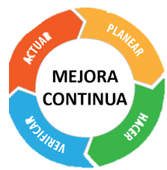
Conclusión del bloque
Las organizaciones no son estructuras aisladas: son sistemas vivos.
Comprender las interconexiones permite gestionar con visión estratégica.
La medición a lo largo del sistema garantiza coherencia, calidad y mejora continua.
Notes:
Conclusión del bloque
“Para cerrar este bloque, quiero que nos quedemos con tres ideas clave:
🔹 Primero: Las organizaciones no son estructuras aisladas, no son silos independientes. Son sistemas vivos, complejos, donde cada parte afecta al todo. Así como en un organismo, lo que sucede en una célula impacta a todo el cuerpo, lo mismo ocurre en una empresa: una decisión en compras puede afectar finanzas, cronogramas, calidad y hasta la satisfacción del cliente.
🔹 Segundo: Comprender ese carácter sistémico nos permite gestionar con visión estratégica. Es decir, tomar decisiones que consideren no solo el resultado inmediato, sino sus efectos en el conjunto de la organización, en el largo plazo y en relación con el entorno.
Esto requiere cambiar el enfoque fragmentado por uno más holístico.
🔹 Tercero:La medición debe ser sistémica. No basta con medir resultados finales o indicadores aislados. Medir a lo largo del sistema, en puntos clave del proceso, nos permite asegurar coherencia, calidad y mejora continua.
Cuando medimos con propósito, en distintas etapas, no solo identificamos problemas: también generamos aprendizaje organizacional, ajustamos con tiempo y avanzamos hacia la excelencia.
✅ Así que, la gestión efectiva no es solo técnica, es estratégica y sistémica.
Vamos a seguir construyendo sobre esta base en los próximos bloques.”

Slide 22
Bloque: Liderazgo en la implementación de indicadores
Mandos medios:
Traducen los objetivos estratégicos en metas operativas.
Acompañan, supervisan y entregan retroalimentación a sus equipos.
Garantizan la consistencia y continuidad en el uso de datos.
Equipos operativos:
Recogen, reportan y usan los datos.
Retroalimentan sobre la viabilidad y utilidad de los indicadores.
Detectan oportunidades de mejora y problemas cotidianos.
1. Liderazgo en la implementación de indicadores
Rol de líderes, mandos medios y equipos
Líderes (Alta dirección):
Definen la visión estratégica del sistema de indicadores.
Impulsan la asignación de recursos y la prioridad organizacional.
Son modelos de comportamiento: si usan los indicadores, otros lo harán.
Notes:
Liderazgo en la implementación de indicadores
“En esta sección vamos a hablar sobre un aspecto fundamental: el liderazgo como motor para que los sistemas de indicadores realmente funcionen.
🧩 ¿Por qué es tan importante el liderazgo en esta tarea?
Porque diseñar indicadores técnicamente es solo una parte del proceso. Implementarlos, mantenerlos actualizados, usarlos para tomar decisiones… eso requiere liderazgo. No solo desde la alta dirección, sino también desde los mandos medios y los equipos de trabajo.
👤 Roles en distintos niveles:
Alta dirección: Define prioridades, promueve la cultura de medición, asigna recursos y exige resultados medibles. Sin su respaldo, cualquier sistema se debilita.
Mandos medios: Traducen los objetivos estratégicos a métricas operativas. Su papel es clave para alinear el día a día con los indicadores.
Equipos: Son los responsables de generar los datos, alimentar los tableros, interpretar la información y proponer mejoras. Necesitan claridad y compromiso.
🛠️ ¿Qué competencias son necesarias?
Un líder en la implementación de indicadores debe tener:
Capacidad analítica: interpretar datos y entender su impacto.
Comunicación clara: explicar los indicadores y su importancia.
Gestión del cambio: superar resistencias, acompañar a los equipos.
Orientación a resultados: usar los indicadores como brújula, no como castigo.
⚠️ Y hablando de cambio…
Implementar un sistema de indicadores casi siempre genera resistencia organizacional:
“Ahora nos van a vigilar…”
“Siempre lo hemos hecho así…”
“Esto nos quita tiempo…”
Para superar esto, el liderazgo debe enfocarse en crear una cultura de medición, donde los indicadores no se vean como castigo, sino como herramientas de mejora y aprendizaje.
🧭 Estrategias para fomentar esa cultura:
Capacitar sobre el uso e interpretación de indicadores.
Compartir casos de éxito internos y externos.
Reconocer logros con base en resultados medibles.
Incluir indicadores en las reuniones y en la toma de decisiones.
🔄 Finalmente, la sostenibilidad del sistema:
Un buen sistema de indicadores puede morir si:
No se actualiza.
No se revisa.
No se usa para tomar decisiones.
Por eso, el liderazgo debe garantizar su sostenibilidad, integrando los indicadores en la gestión cotidiana: tableros, informes, planes de acción, mejora continua.

Slide 23
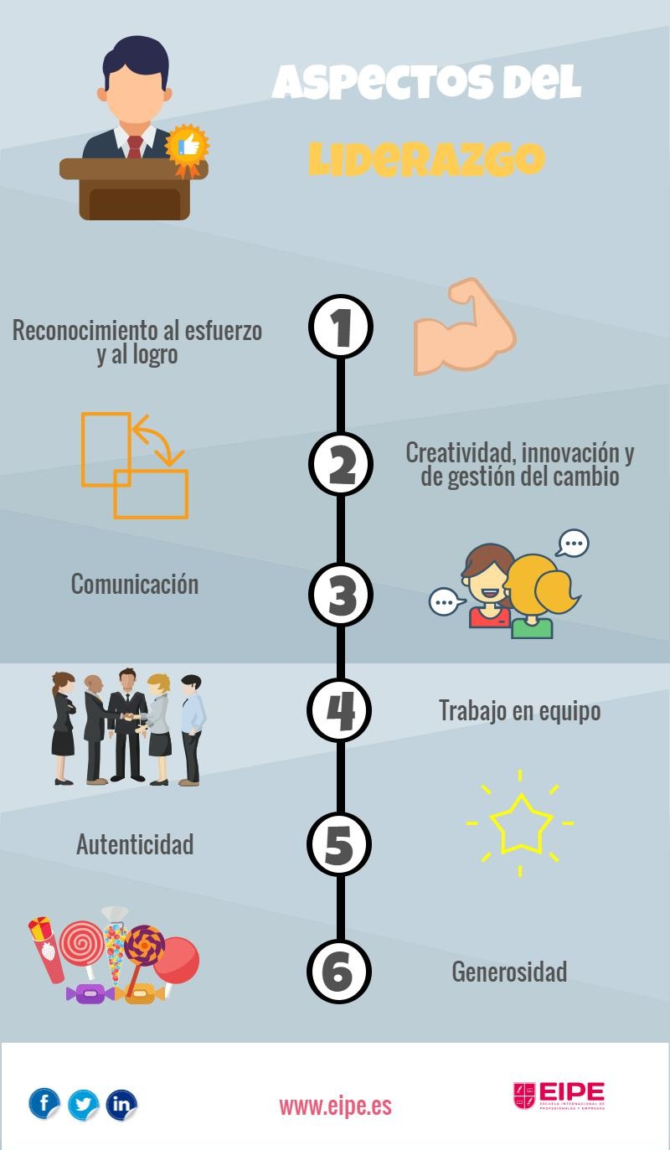
2. Competencias necesarias para liderar con indicadores
Competencia | Descripción
Visión analítica | Entender datos en contexto y tomar decisiones.
Comunicación efectiva | Explicar los indicadores con claridad y enfoque.
Gestión del cambio | Liderar procesos de mejora sin resistencia.
Pensamiento estratégico | Usar datos para alinear el día a día con los objetivos.
Liderazgo inspirador | Motivar a los equipos a adoptar una cultura de medición.
Los sistemas de indicadores no caminan solos. Necesitan líderes que crean en la evidencia, que comuniquen el valor del dato y que conviertan la medición en parte del ADN organizacional.”
Notes:
Competencias necesarias para liderar con indicadores
“Liderar con indicadores no se trata solo de saber leer cifras. Es un enfoque que requiere un conjunto específico de competencias para guiar a las personas, tomar decisiones informadas y generar impacto real en la organización.”
Vamos a revisar una por una:
📊 Visión analítica
Esta competencia permite entender los datos más allá de lo superficial.
No basta con ver que un número subió o bajó, hay que conectar esa variación con causas, consecuencias y posibles acciones.
Un buen líder con visión analítica pregunta: ¿Qué me están diciendo los datos? ¿Cómo afectan a la estrategia? ¿Qué decisiones debo tomar?
👉 Ejemplo práctico: Si las ventas bajan, no basta con “ver el número”; hay que analizar si fue por la ubicación, por el canal, por el producto o por un cambio externo.
🗣️ Comunicación efectiva
Esta competencia es esencial para que los indicadores no se queden en informes técnicos o complejos.
Se trata de traducir los datos en mensajes claros, adaptados a cada público: dirección, mandos medios, operativos.
También es clave para lograr compromiso, mostrando cómo cada indicador se relaciona con lo que las personas hacen cada día.
👉 “Un dato mal explicado puede generar confusión o rechazo.”
🔄 Gestión del cambio
Liderar con indicadores implica transformar la cultura organizacional.
Muchas personas ven la medición como una amenaza: sienten que las cifras los van a “castigar”.
Por eso, se necesita sensibilidad y estrategia para introducir el cambio, mostrando que los indicadores no son control, sino herramientas de mejora.
👉 Un líder debe anticipar la resistencia y trabajar con ella, no contra ella.
🎯 Pensamiento estratégico
Esta competencia conecta los datos del día a día con los grandes objetivos de la organización.
Es preguntarse constantemente: ¿cómo este indicador nos acerca o aleja de nuestra visión?
Los buenos líderes con pensamiento estratégico usan los datos como brújula, no como espejo.
👉 "No es solo medir por medir, sino medir lo que importa y accionar en consecuencia."
🌟 Liderazgo inspirador
Finalmente, esta competencia consiste en motivar al equipo a adoptar la cultura de medición.
Las personas deben sentirse parte del sistema, no víctimas del sistema.
Un líder inspirador genera confianza, reconoce los avances, y crea un ambiente donde los errores no se ocultan, sino que se analizan para mejorar.
🧩 Cierre
“Estas cinco competencias no son solo para gerentes: todos los líderes de procesos necesitan desarrollarlas si queremos que los indicadores realmente transformen nuestra forma de gestionar.”

Slide 24
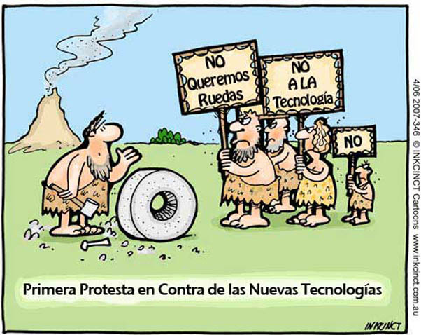
3. Resistencia y cambio organizacional
Obstáculos comunes:
Miedo a ser evaluados.
Falta de comprensión sobre la utilidad del sistema.
Creencias arraigadas como “así siempre lo hemos hecho”.
Notes:
Resistencia y cambio organizacional
“Cuando hablamos de implementar sistemas de indicadores, no estamos hablando solo de herramientas técnicas, sino de un verdadero proceso de cambio cultural. Y como todo cambio, genera resistencia.”
Vamos a explorar tres obstáculos comunes que enfrentamos en las organizaciones:
1. 🛑 Miedo a ser evaluados
Este es uno de los sentimientos más frecuentes.
Muchos trabajadores asocian los indicadores con control punitivo o sanciones, en lugar de verlos como una herramienta de mejora.
El miedo viene de experiencias pasadas donde se usaron mal los datos o se culpó a personas en lugar de analizar procesos.
🔍 Reflexión clave: “¿Cómo comunicamos que los indicadores son aliados, no enemigos?”
2. ❓ Falta de comprensión sobre la utilidad del sistema
A veces se implementan indicadores sin explicar el “para qué” ni el “cómo”.
Si el equipo no entiende cómo los datos les ayudan a trabajar mejor, simplemente ven la recolección como una tarea adicional y sin sentido.
Esto genera baja calidad de datos y desmotivación.
📢 Acción sugerida: Formar, sensibilizar y mostrar resultados visibles que provienen de las mediciones.
3. 🔁 Creencias arraigadas como “así siempre lo hemos hecho”
Esta es una forma de resistencia cultural muy común, sobre todo en organizaciones con años de operación o estructuras rígidas.
Se trata de una inercia que impide cuestionar los procesos actuales.
Romper con este patrón requiere liderazgo claro, evidencias de mejora y sobre todo, participación activa de quienes ejecutan el trabajo.
🧠 Frase útil para trabajar esto: “El hecho de que algo siempre se haya hecho así, no significa que sea lo mejor.”
🧩 Cierre
“La clave no es evitar la resistencia, sino reconocerla, entenderla y gestionarla con empatía y estrategia. La implementación de indicadores no es solo técnica, es profundamente humana.”

Slide 25
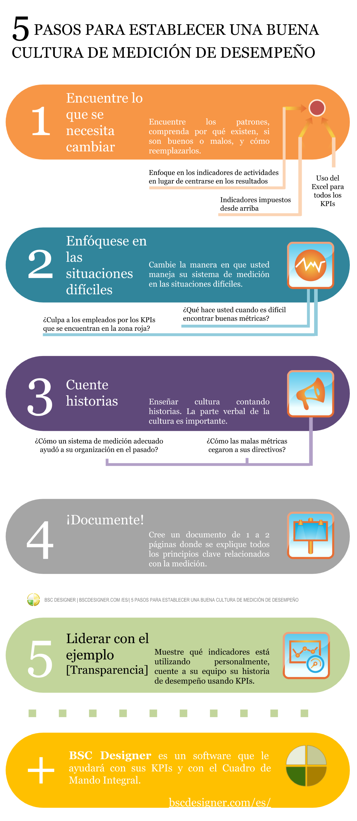
Estrategias para fomentar una cultura de medición
Formación y sensibilización continua.
Celebrar logros basados en indicadores.
Involucrar a todos en el diseño de los indicadores.
Mostrar casos de éxito internos (por ejemplo, ahorro de tiempo o mejora de calidad gracias a los datos).
Promover el error como aprendizaje, no como castigo.
Notes:
Estrategias para fomentar una cultura de medición
“Una verdadera cultura de medición no se impone: se construye. Y como toda cultura, necesita tiempo, coherencia y liderazgo. Aquí presentamos cinco estrategias clave que nos pueden ayudar a fortalecerla.”
1. 🎓 Formación y sensibilización continua
No basta con una capacitación inicial. La medición debe integrarse como una competencia organizacional.
La formación debe ser práctica: ¿para qué sirve el dato?, ¿cómo se interpreta?, ¿cómo se relaciona con mi trabajo?
Sensibilizar implica también hablar de emociones: miedo, incertidumbre, resistencia.
📌 Clave: Capacitar no solo en el uso de herramientas, sino en la lectura crítica de indicadores.
2. 🎉 Celebrar logros basados en indicadores
Reforzamos lo que premiamos. Si reconocemos los logros que se sustentan en datos, estamos enviando el mensaje correcto.
Ejemplo: si un equipo redujo tiempos de entrega un 15% según el indicador, ¡eso debe destacarse!
Esto conecta la medición con la motivación.
📌 Clave: Dar visibilidad a resultados positivos basados en datos reales.
3. 🤝 Involucrar a todos en el diseño de los indicadores
Si los indicadores vienen “desde arriba” sin consulta, se perciben como impuestos.
En cambio, si los equipos ayudan a definir qué medir, cómo medirlo y con qué datos, se genera apropiación.
Además, muchas veces quienes están en la operación tienen insumos valiosos para evitar indicadores inútiles o imposibles de medir.
📌 Clave: La participación mejora la calidad del indicador y la aceptación del proceso.
4. 🌟 Mostrar casos de éxito internos
No siempre se necesitan grandes historias externas. A veces, mostrar cómo un área mejoró gracias a un indicador inspira a otras.
Ejemplo: “Gracias a un indicador de reprocesos, logramos reducir errores en planos en un 25%. Eso nos ahorró 3 semanas en una obra.”
📌 Clave: Que los casos sean concretos, medibles y contados por los propios protagonistas.
5. ✅ Promover el error como aprendizaje, no como castigo
Este es uno de los cambios culturales más difíciles, pero más necesarios.
ECuando los errores detectados por indicadores se usan para castigar, las personas ocultan datos.
Si, en cambio, los errores se analizan para entender causas y prevenir, se fomenta la mejora continua.
📌 Frase clave: “Un dato no es un juicio: es una oportunidad para actuar mejor.”
🧩 Cierre
“Una cultura de medición sólida no surge de llenar formatos ni de imponer reportes. Surge del convencimiento de que el dato nos hace mejores: como personas, como equipos y como organización.

Slide 26
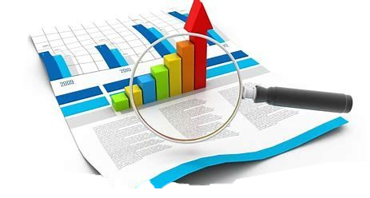
4. Claves para la sostenibilidad del sistema de indicadores
¿Cómo lograr que no se quede solo en el papel?
Clave | Acción concreta para INACAR
Gobernanza del sistema | Asignar roles claros para monitoreo y revisión.
Integración con procesos | Los indicadores deben alimentar decisiones reales.
Automatización y tecnología | Usar herramientas para capturar datos en tiempo real.
Revisión periódica | Evaluar la vigencia y utilidad de cada indicador.
Cultura de mejora continua | Incluir los indicadores en comités, reportes y rutinas.
Notes:
Claves para la sostenibilidad del sistema de indicadores
“Hasta ahora hemos aprendido a construir indicadores, pero un sistema no es útil si no sobrevive en el tiempo. Estas claves están orientadas a garantizar que en INACAR los indicadores realmente sirvan y perduren como herramienta de gestión.”
1. 🏛 Gobernanza del sistema
Un sistema de indicadores requiere responsables definidos.
Para INACAR, esto significa asignar a cada indicador un dueño: alguien que lo mantenga actualizado, que lo analice y proponga acciones.
Ejemplo: El indicador de avance de obra debe tener un responsable en el área técnica que lo reporte mensualmente y proponga ajustes si hay desviaciones.
🛠 Acción concreta: Crear un mapa de responsables por indicador, con funciones claras de seguimiento y revisión.
2. 🔗 Integración con procesos
Los indicadores no pueden vivir en un tablero aparte que nadie mira.
Deben estar vinculados a las decisiones reales: en obra, ventas, sostenibilidad, seguridad, etc.
Un indicador útil es aquel que genera una conversación, una alerta o una mejora.
🛠 Acción concreta: Incluir el análisis de indicadores en los comités operativos y de seguimiento de proyectos.
3. ⚙️ Automatización y tecnología
INACAR debe avanzar en el uso de plataformas que permitan capturar, visualizar y analizar indicadores en tiempo real.
Esto incluye Power BI, dashboards en la nube o sistemas internos de gestión.
Automatizar no solo ahorra tiempo, también mejora la confiabilidad de los datos.
🛠 Acción concreta: Priorizar la conexión entre las bases de datos internas (por ejemplo, CRM o ERP) y los tableros de indicadores.
4. 📆 Revisión periódica
Un sistema de indicadores no puede ser estático.
Es necesario evaluar si los indicadores siguen siendo relevantes y si están cumpliendo su función.
Algunos pueden eliminarse, otros ajustarse, y nuevos pueden surgir.
🛠 Acción concreta: Establecer una revisión semestral o anual del portafolio de indicadores de cada área.
5. 🔄 Cultura de mejora continua
Finalmente, un sistema de indicadores solo es sostenible si es parte del ADN de la empresa.
Esto implica que los indicadores estén presentes en las rutinas: reuniones, informes, evaluaciones.
También que sean entendidos como herramientas de aprendizaje, no de castigo.
🛠 Acción concreta: Promover la discusión abierta de indicadores en todos los niveles, incluyendo obras, ventas y posventa.
🧩 Cierre
“En resumen, un buen sistema de indicadores no es el que tiene más datos, sino el que vive, se usa y mejora. Para INACAR, la sostenibilidad está en que los indicadores se conviertan en aliados cotidianos del liderazgo y de la operación.”

Slide 27
Indicadores en el Modelo Malcolm Baldrige
Este modelo promueve la excelencia organizacional a través de 7 criterios clave. En todos ellos, los indicadores tienen un papel protagónico.
Criterios relevantes donde los indicadores son esenciales
Criterio Malcolm Baldrige | Uso de Indicadores
Medición, análisis y gestión del conocimiento | Se diseñan KPIs para controlar y mejorar procesos.
Resultados | Se reportan indicadores clave de desempeño.
Gestión de operaciones | Indicadores de eficiencia y calidad.
Enfoque en el cliente | Indicadores de satisfacción y lealtad.
Notes:
El modelo Malcolm Baldrige es el marco de referencia utilizado para la evaluación del premio nacional de calidad de Estados Unidos. Este modelo considera siete puntos clave, que son los que sirven para evaluar el sistema de gestión de la calidad.
Criterio Malcolm Baldrige Uso de Indicadores Medición, análisis y gestión del conocimiento Se diseñan KPIs para controlar y mejorar procesos. Resultados Se reportan indicadores clave de desempeño. Gestión de operaciones Indicadores de eficiencia y calidad. Enfoque en el cliente Indicadores de satisfacción y lealtad.

Slide 28
Importancia
El modelo exige demostrar cómo se usan los datos y análisis (indicadores) para tomar decisiones, aprender y mejorar en toda la organización.
Los indicadores de gestión y desempeño no son excluyentes: se complementan.
Son esenciales para conectar la operación diaria con los objetivos estratégicos.
Su valor real surge cuando son incorporados en ciclos de mejora como PHVA o en modelos de excelencia como Malcolm Baldrige, permitiendo que las decisiones se basen en datos y no en suposiciones.
Notes:
Indicadores en el Modelo Malcolm Baldrige
📌 Introducción al Modelo Baldrige:
“El Modelo Malcolm Baldrige de Excelencia reconoce a las organizaciones que integran prácticas de gestión sobresalientes con resultados sostenibles. Este modelo es ampliamente utilizado para evaluar el desempeño integral y fomentar una cultura de mejora continua.”
📊 Papel de los indicadores en el modelo:
Los indicadores de gestión y desempeño no son opcionales: son esenciales.
El modelo exige evidencia de cómo se recopilan, analizan y usan los datos en todos los niveles.
Los indicadores son el medio para mostrar:
Cómo se toman decisiones.
Cómo se evalúa el progreso.
Cómo se aprende y se mejora continuamente.
📚 Los 7 criterios del modelo Baldrige incluyen:
Liderazgo
Estrategia
Clientes
Medición, análisis y gestión del conocimiento (aquí los indicadores son protagonistas)
Fuerza laboral
Operaciones
Resultados
“En cada uno de estos criterios se espera ver una gestión sistemática de indicadores: desde cómo se establecen hasta cómo se integran en la toma de decisiones.”
🔄 Conexión con PHVA:
El modelo no es estático: requiere aprendizaje organizacional constante, y eso se logra solo si los indicadores están alineados con los ciclos de mejora.
Igual que en PHVA, aquí los datos alimentan la mejora, no se almacenan para informes sino para actuar.
🤝 Complementariedad entre indicadores:
Indicadores de gestión permiten controlar la operación.
Indicadores de desempeño muestran si la organización está logrando sus fines estratégicos.
Ambos son necesarios y se complementan para tomar decisiones integrales.
📌 Cierre del mensaje:
“El valor real de un indicador no está en tenerlo, sino en usarlo. En el modelo Baldrige, el uso inteligente de los datos marca la diferencia entre una empresa que sobrevive y una que realmente aprende, mejora y lidera.”

Slide 29
Implantación de indicadores
Se ha escrito y hablado mucho sobre el liderazgo en el ámbito de la empresa. Sin embargo, el concepto sigue siendo uno de los más difíciles de capturar, al menos en lo que se refiere a la aplicación práctica en las labores cotidianas del directivo.
Las presentaciones tradicionales del concepto de liderazgo sobredimensionan la importancia del carisma, la comunicación efectiva e inclusive el talento y la inteligencia. Todas estas dimensiones del liderazgo son muy importantes, pero sin duda, como vemos en la definición que presentamos a continuación, no son condiciones únicas ni suficientes para que el liderazgo se produzca.

Slide 30
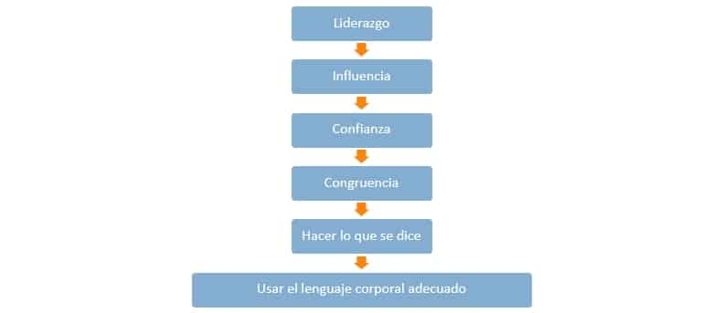
Nueva definición del concepto de liderazgo en las empresas
Notes:
De acuerdo a lo anterior, se puede deducir que no existe liderazgo cuando la influencia está basada simplemente en la autoridad, tampoco cuando apoya ciertos objetivos diferentes a los que se establecen en las empresas, ni mucho menos, cuando nada cambia positivamente.
Ahora bien, el proceso de influencia de líderes sobre liderados se produce, de forma natural, cuando el líder ha generado confianza en el liderado. La confianza se traduce, desde la perspectiva, que las cosas serán como se espera. Con base en lo anterior, si el líder no es confiable es justamente porque su comportamiento no es predecible. Es una dinámica exenta de liderazgo, el subordinado puede obedecer al jefe, pero para ello no necesita confiar en él, la relación se encuentra basada simplemente en la autoridad.
Para que la confianza, a su vez, pueda constituirse como una percepción desde el punto de vista del liderado, se requiere de pruebas. Estas pruebas son, en realidad, los comportamientos del líder, es decir, las acciones concretas llevadas a cabo de forma consistente o sistemática. Lo peculiar de los comportamientos del líder es, por un lado, siempre congruentes con los principios que él mismo propugna y, por otro lado, expresado con un lenguaje corporal adecuado a lo que se quiere transmitir.
El líder deberá generar confianza en el liderado
Click To Tweet
La congruencia de los comportamientos con lo que se ha dicho es mucho más que una prueba de la calidad ética de los líderes, lo que, por sí mismo, resulta importante. Este nivel de congruencia es, por encima de todo, un mensaje de lo que se considera importante en la empresa. Cuando un líder dice algo como: los resultados y el desempeño son muy importantes para la empresa, la prueba de fuego se define como el comportamiento del líder. Si en la práctica existen consecuencias para todos y cada uno de los colaboradores, respecto al buen o mal desempeño alcanzado, entonces, lo que se está haciendo ratifica completamente el enunciado y genera confianza y credibilidad. Si frente a este mismo enunciado los resultados y el desempeño no traen consecuencias para nadie, entonces el mensaje real es: los resultados y el desempeño es importante.
Por último, y solo si las condiciones anteriores se cumplen, el lenguaje corporal expresado por el líder al momento de comunicarse con el liderado también cumple un rol importante.
El lenguaje corporal comunica, según los especialistas, mucho más que las palabras. Por este motivo, los líderes deben, cuando menos, expresarse con gestos y expresión corporal de respeto, que se muestre congruente con lo que se informa o comunica como prioritario o importante.
Muchas veces la ausencia de un lenguaje corporal correcto puede generar diferentes percepciones a las deseadas por el líder.
En resumen, se puede decir que es en realidad el desarrollo de esta cadena de sucesos o condiciones lo que produce el liderazgo efectivo y, no necesariamente, el carisma, las habilidades de comunicación o la inteligencia.
El liderazgo implica influir en los liderados, esto puede influir en la generación de confianza.
Para generar confianza, el líder necesita ser congruente en términos de los comportamientos respecto a lo que dice y, finalmente, si se cumple todo lo anterior, el líder debe además alcanzar congruencias entre sus mensajes y el lenguaje corporal que utiliza.

Slide 31
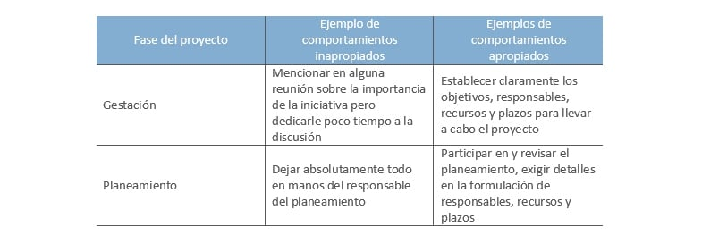
Algo más sobre los comportamientos de los líderes
De esta forma, para que cualquier iniciativa de cambio o mejora tenga éxito, se requiere siempre que los líderes proporcionen una imagen clara de que la iniciativa es realmente prioritaria para la empresa. Esta regla comprende a todas las iniciativas relacionadas con la implementación de indicadores.
La siguiente tabla presenta algunos ejemplos de comportamientos tanto inapropiados como apropiados, relacionados con el rol de líder con un proyecto de implementación de indicadores de gestión:

Slide 32
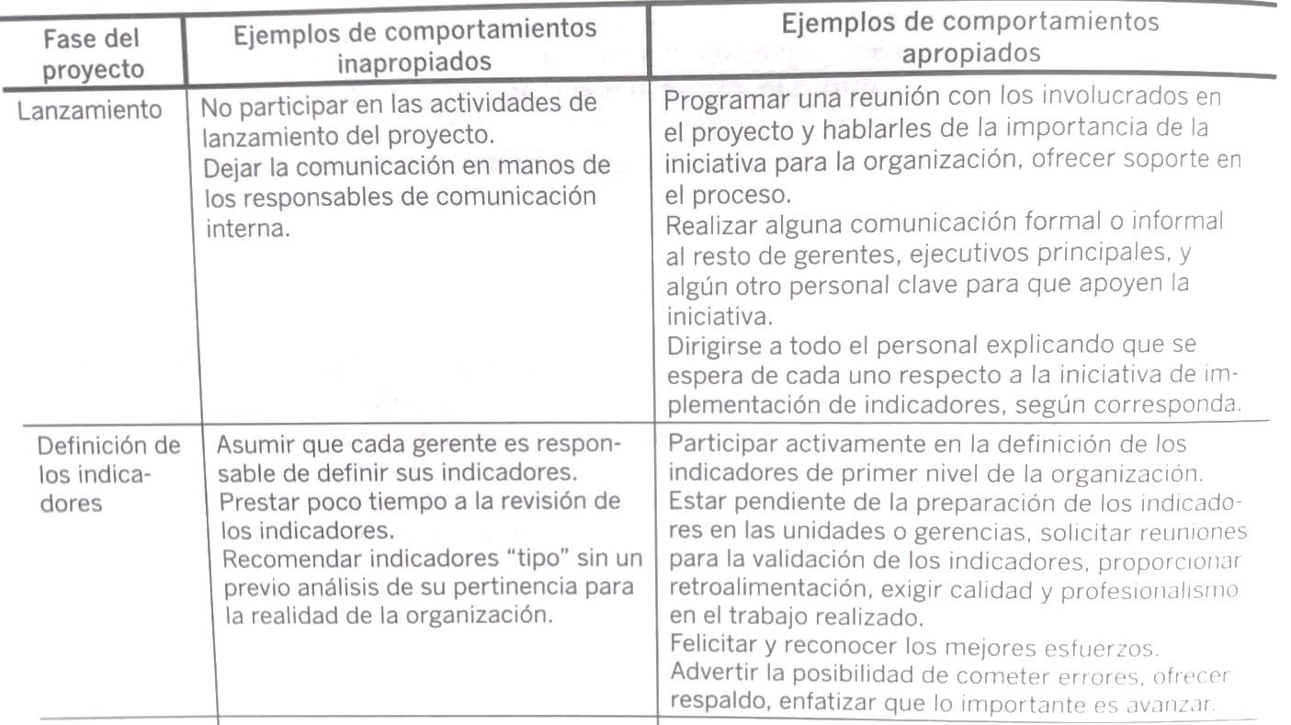
Tabla Adicional

Slide 33
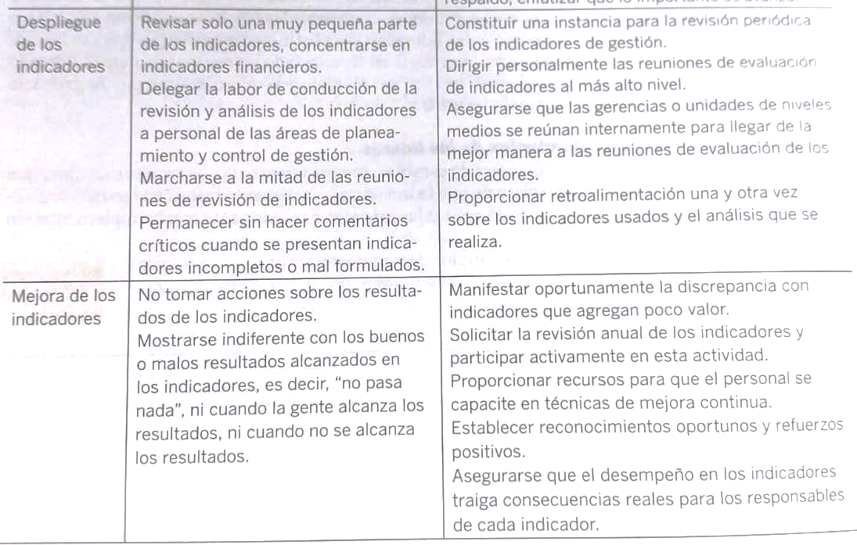
Tabla Adicional

Slide 34
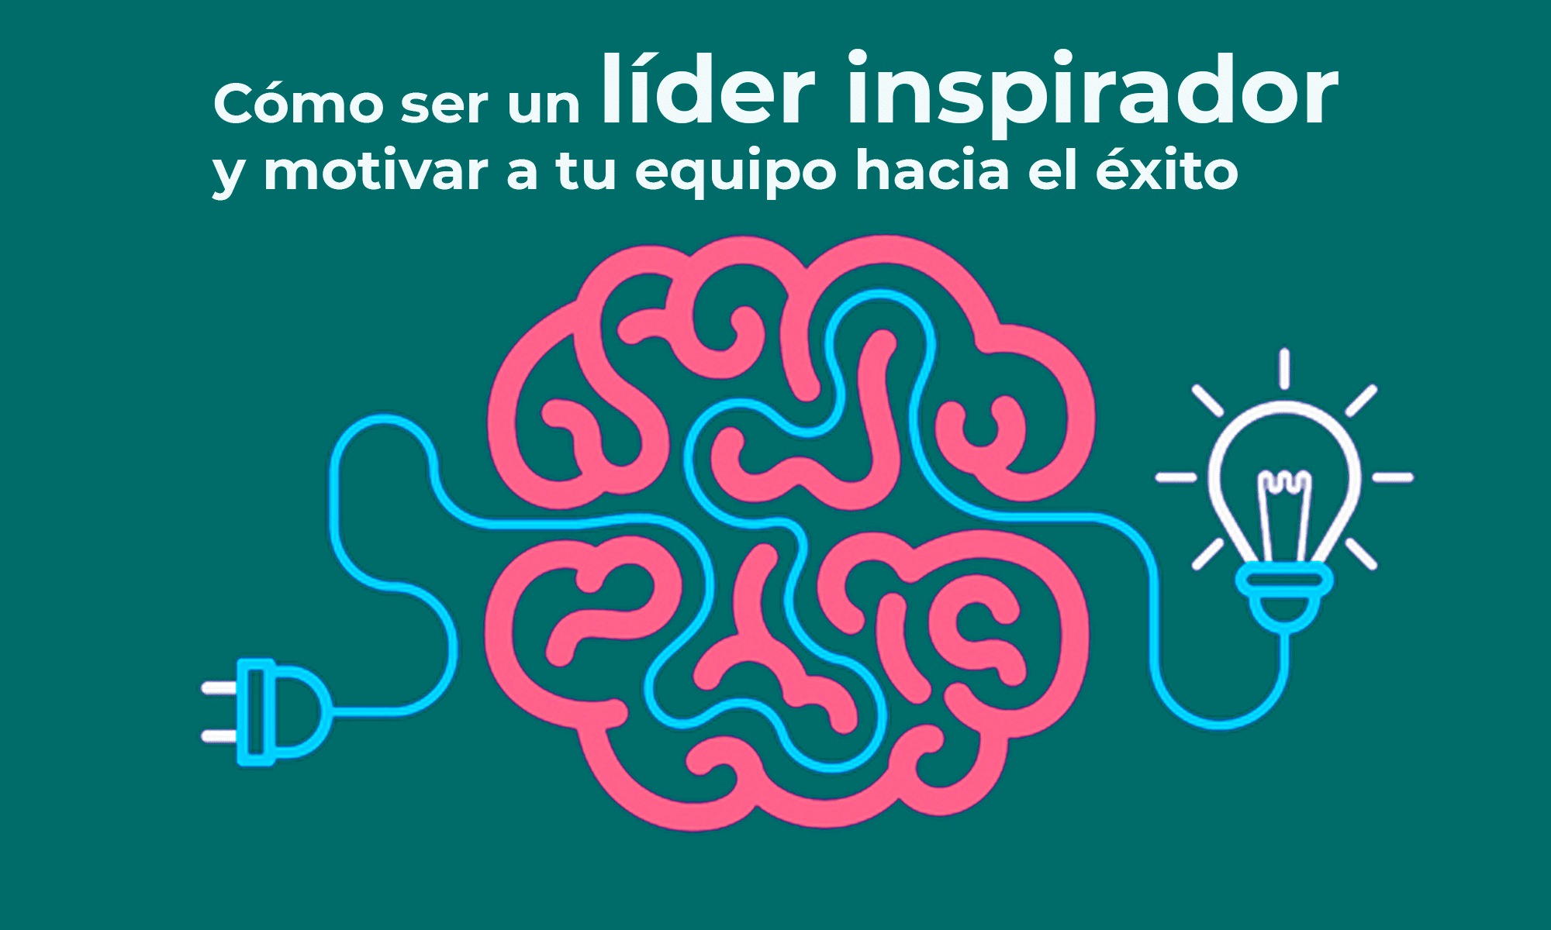
Conclusión del bloque
El liderazgo no es solo una posición, es una actitud frente al cambio.
Implementar indicadores exige comunicar, motivar y guiar.
Sostener un sistema de medición requiere coherencia, visión a largo plazo y cultura organizacional.
Notes:
Liderazgo en la implementación de indicadores
“Cerramos este bloque con tres ideas esenciales que resumen el papel del liderazgo en la medición organizacional.”
1. 💡 El liderazgo no es solo una posición, es una actitud frente al cambio
No basta con ocupar un cargo: se requiere asumir un rol activo en la transformación cultural.
En INACAR, cada jefe de obra, coordinador o director debe liderar con el ejemplo, mostrando que los datos no son un obstáculo, sino una herramienta de mejora.
Liderar es promover el cambio, no solo gestionarlo.
2. 📊 Implementar indicadores exige comunicar, motivar y guiar
La resistencia al sistema de indicadores es natural.
Por eso, es fundamental que los líderes:
Expliquen el “para qué” de cada indicador.
Escuchen inquietudes de los equipos.
Acompañen en la apropiación de nuevas herramientas o rutinas.
“Si el equipo entiende por qué se mide y cómo eso mejora su trabajo, se compromete.”
3. 🔄 Sostener un sistema de medición requiere coherencia, visión a largo plazo y cultura organizacional
No sirve de nada crear indicadores si no se usan, si no se revisan, si se abandonan.
Requiere coherencia entre lo que se mide y lo que se valora en la organización.
Exige una visión a largo plazo, en donde los datos guíen decisiones estratégicas, no solo operativas.
Y, sobre todo, necesita una cultura que respete el dato, aprenda del error y use la información para crecer.
🧩 Cierre reflexivo:
“Un sistema de indicadores no se sostiene por su tecnología ni por su diseño. Se sostiene porque hay líderes que lo creen necesario y lo usan todos los días para mejorar lo que hacen y cómo lo hacen.”

Slide 35
1.1.1 Taller: Evaluación interna de Indicadores
|
Unidad 1. Introducción a la gestión de indicadores

Slide 36
Instrucciones para el taller en Padlet
Accede al siguiente enlace del tablero: https://padlet.com/adiaz88/evaluaci-n-de-indicadores-inacar-3wg8mwjsi9f3mmt0
Identifica cada columna del tablero, que corresponde a una pregunta clave sobre el indicador de tu proceso.
Selecciona un proceso donde trabajes directamente.
En cada columna:
Haz clic en el botón “+” o doble clic en el fondo.
Escribe tu área, proceso u objetivo estratégico (ej. Compras).
Escribe tu respuesta breve y concreta a la pregunta.
Repite el paso en cada columna, para completar el diagnóstico completo.
Al final, en la columna "Propuesta de mejora", deja una idea concreta para mejorar cómo se miden y usan los indicadores en tu proceso.
Notes:
Liderazgo en la implementación de indicadores
“Cerramos este bloque con tres ideas esenciales que resumen el papel del liderazgo en la medición organizacional.”
1. 💡 El liderazgo no es solo una posición, es una actitud frente al cambio
No basta con ocupar un cargo: se requiere asumir un rol activo en la transformación cultural.
En INACAR, cada jefe de obra, coordinador o director debe liderar con el ejemplo, mostrando que los datos no son un obstáculo, sino una herramienta de mejora.
Liderar es promover el cambio, no solo gestionarlo.
2. 📊 Implementar indicadores exige comunicar, motivar y guiar
La resistencia al sistema de indicadores es natural.
Por eso, es fundamental que los líderes:
Expliquen el “para qué” de cada indicador.
Escuchen inquietudes de los equipos.
Acompañen en la apropiación de nuevas herramientas o rutinas.
“Si el equipo entiende por qué se mide y cómo eso mejora su trabajo, se compromete.”
3. 🔄 Sostener un sistema de medición requiere coherencia, visión a largo plazo y cultura organizacional
No sirve de nada crear indicadores si no se usan, si no se revisan, si se abandonan.
Requiere coherencia entre lo que se mide y lo que se valora en la organización.
Exige una visión a largo plazo, en donde los datos guíen decisiones estratégicas, no solo operativas.
Y, sobre todo, necesita una cultura que respete el dato, aprenda del error y use la información para crecer.
🧩 Cierre reflexivo:
“Un sistema de indicadores no se sostiene por su tecnología ni por su diseño. Se sostiene porque hay líderes que lo creen necesario y lo usan todos los días para mejorar lo que hacen y cómo lo hacen.”

Slide 37
Unidad 1. Introducción a la gestión de indicadores
1.2. Conceptos clave y tipos de Indicadores

Slide 38
Objetivo del Numeral 1.2: Conceptos clave y tipos de indicadores
Comprender los fundamentos teóricos y prácticos de los indicadores de gestión, su clasificación, utilidad y aplicación en las organizaciones modernas, con énfasis en su alineación con los objetivos estratégicos y operativos.
Este objetivo se enfoca en:
Entender el propósito de los indicadores dentro de un sistema de gestión.
Reconocer los tipos de indicadores más comunes (eficiencia, eficacia, calidad, resultado, etc.).
Conocer criterios para definirlos correctamente (relevancia, trazabilidad, medibilidad).
Aplicar estos conceptos a casos reales, especialmente del sector de la construcción e infraestructura (como INACAR).
Notes:
Numeral 1.2
Objetivo: Conceptos clave y tipos de indicadores
🔍 Propósito general del numeral:
“En este bloque vamos a entender qué son los indicadores de gestión, por qué son fundamentales para las organizaciones modernas, y cómo podemos clasificarlos y definirlos adecuadamente. Esto no es solo teoría: veremos cómo aplicar estos conceptos a la realidad de sectores como la construcción, usando ejemplos cercanos como INACAR.”
🧠 1. ¿Cuál es el propósito de un indicador?
Un indicador es una herramienta de medición.
Su objetivo principal es cuantificar el avance, resultado o desempeño de una actividad, proceso o estrategia.
Sirve para:
Tomar decisiones con base en evidencia.
Hacer seguimiento y control.
Detectar desvíos a tiempo.
Comunicar resultados de manera clara.
“Un indicador bien construido puede revelar mucho más que un informe largo; nos dice si vamos por buen camino o si debemos corregir.”
🗂️ 2. Tipos de indicadores más comunes
Vamos a clasificarlos por propósito o enfoque:
Tipo de indicadorQué mideEjemplo INACAREficienciaUso óptimo de recursosTiempo promedio de entrega de obraEficaciaGrado de cumplimiento de objetivos% de metas de ventas alcanzadasCalidadNivel de conformidad o satisfacción% de entregas sin defectosResultadoImpacto final del procesoNivel de satisfacción del clienteProductividadRelación insumo–productom² construidos por trabajadorSostenibilidadImpacto ambiental o socialEmisiones CO₂ por proyecto
“No todos los indicadores son financieros. Algunos miden impacto social, ambiental o incluso la percepción del cliente.”
✅ 3. ¿Qué hace que un indicador sea adecuado?
Un buen indicador debe cumplir con ciertos criterios de calidad, como:
Relevancia: Alineado a los objetivos estratégicos.
Trazabilidad: Se puede rastrear su origen y evolución.
Medibilidad: Tiene una fórmula clara y datos disponibles.
Comparabilidad: Puede analizarse en el tiempo o con estándares.
Oportunidad: Se obtiene a tiempo para tomar decisiones.
“Si un indicador no es útil para decidir o mejorar, no es un buen indicador.”
🏗️ 4. Aplicación práctica al sector construcción (ej. INACAR)
En una empresa como INACAR, cada área debe tener indicadores claros:
Diseño: % de planos aprobados sin correcciones.
Obra: % de avance físico vs cronograma.
SST: Número de incidentes vs. horas trabajadas.
Ambiental: Consumo de agua por metro cuadrado construido.
Comercial: Tasa de conversión de cotizaciones en ventas.
“Al aplicar estos conceptos a un caso real, vemos cómo los indicadores permiten monitorear todas las dimensiones del negocio, no solo lo financiero.”
📌 Cierre del bloque
“Entender y clasificar correctamente los indicadores es el primer paso para gestionarlos de forma inteligente. Si logramos que cada indicador tenga un propósito, una buena definición y esté vinculado con los objetivos estratégicos, no solo medimos: mejoramos continuamente.”

Slide 39
1.2. Conceptos clave y tipos de indicadores
Bloque: Definición y utilidad
¿Qué es un indicador?
- Definición clara
- Diferencia entre datos, métricas e indicadores (tabla comparativa)
¿Para qué sirve un indicador?
- Seguimiento, control, mejora, aprendizaje
- Ejemplo concreto
Bloque: Tipologías
Tipos de indicadores
- Eficiencia, eficacia, calidad, productividad, impacto
- Visual: tabla o gráfico con definiciones
Indicadores por tipo de medición
- De estructura, proceso y resultado
- Ejemplo aplicado al sector público o privado
Indicadores KPI y KRI
- Qué son, diferencias, cuándo usar cada uno
- Visual con comparativa
Bloque: Diseño y calidad
Características de un buen indicador
- Principio SMART + claridad, consistencia, viabilidad
- Tabla con ejemplos bien y mal formulados
Fuentes de datos para indicadores
- Internas vs. externas
- Consideraciones sobre calidad, frecuencia y accesibilidad

Slide 40

Actividades para la Unidad 1.2:
Taller: Construcción de indicadores
Instrucciones del taller práctico
Caso propuesto (breve descripción)
Análisis de casos reales
Preguntas guía para análisis crítico
Ejemplo de caso de éxito o fracaso
Dinámica grupal: Mapeo sistémico
Instrucciones + ejemplo visual del mapa de procesos con indicadores
Notes:
Unidad 1.2: Conceptos clave y tipos de indicadores
🔧 Taller práctico: Construcción de indicadores
Objetivo: Aplicar los criterios aprendidos para diseñar indicadores relevantes, medibles y alineados con los objetivos de una organización simulada o real.
✏️ Instrucciones del taller:
Formar equipos de 3 a 5 personas.
Leer el caso propuesto (ver abajo).
Identificar al menos tres objetivos organizacionales del caso.
Para cada objetivo, construir:
Un indicador claro y medible.
Su unidad de medida.
Su meta esperada.
Tipo de indicador (eficiencia, eficacia, calidad, resultado…).
Frecuencia de medición y área responsable.
📄 Caso propuesto (resumen):
INACAR, empresa de construcción de vivienda social, busca mejorar su desempeño. Detectaron atrasos en obra, quejas de clientes y descoordinación entre áreas. Requieren construir indicadores para tres áreas críticas: obra, servicio al cliente y sostenibilidad ambiental.
📌 Resultado esperado:
Cada grupo presentará una matriz de indicadores con justificación.
📚 Análisis de casos reales
Objetivo: Analizar críticamente el uso (o mal uso) de indicadores en contextos reales.
🧠 Preguntas guía para el análisis:
¿Qué objetivos tenía la organización?
¿Qué tipo de indicadores usó? ¿Eran adecuados?
¿Qué aprendieron de los datos? ¿Tomaron decisiones a tiempo?
¿Cuál fue el impacto de medir (o no medir) correctamente?
✅ Ejemplo de caso real (sugerido):
Caso A: Una constructora que logró reducir en 30% sus tiempos de obra tras implementar un sistema de medición de cronogramas semanales y productividad por cuadrilla. Caso B: Empresa que fracasó por medir solo indicadores financieros, ignorando la satisfacción del cliente. Las quejas no fueron detectadas a tiempo y perdió el 40% de sus contratos.
🤝 Dinámica grupal: Mapeo sistémico con indicadores
Objetivo: Comprender cómo los procesos están interconectados y cómo ubicar indicadores en puntos estratégicos del sistema.
📝 Instrucciones:
Usando papelógrafos o herramientas digitales (Miro, Jamboard o papel), cada grupo:
Dibuja un proceso clave de la organización (ej. venta – diseño – obra – posventa).
Identifica al menos dos puntos críticos de medición por etapa.
Usa símbolos visuales (flechas, íconos) para mostrar conexiones entre procesos.
📊 Ejemplo visual (descripción):
Entrada: Solicitud del cliente.
Proceso: Diseño arquitectónico → aprobación técnica → planificación de obra.
Indicadores propuestos:
Tiempo de aprobación del diseño.
% de planos con observaciones.
% de cumplimiento de entregables semanales.
📌 Resultado esperado:
Mapa con al menos 6 indicadores colocados en puntos clave del flujo.

Slide 41
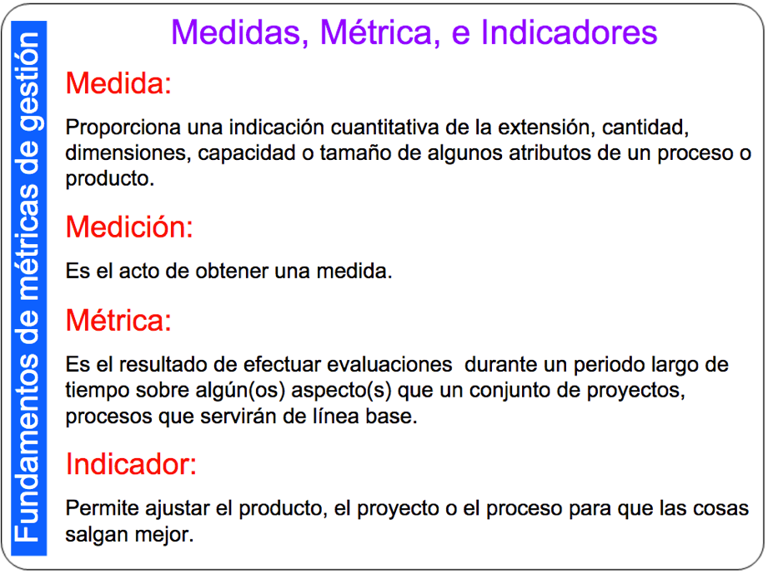
Diferencia entre dato, métrica e indicador
Concepto | Definición | Ejemplo en INACAR
Dato | Valor crudo, sin interpretación | "75 días"
Métrica | Medición directa de una actividad específica | "Tiempo promedio de entrega de apartamento"
Indicador | Valor que compara o evalúa el rendimiento frente a un estándar o meta
Un indicador se construye a partir de datos y métricas, pero añade contexto, comparación y sentido de gestión.
Notes:
Diferencia entre Dato, Métrica e Indicador
Concepto Definición
Ejemplo en INACAR
Dato Valor crudo, sin contexto ni interpretación. Es una unidad básica de información."75 días" (duración de una entrega específica)
MétricaMedición directa de una actividad. Es el resultado de procesar datos similares."Tiempo promedio de entrega de apartamento“
IndicadorValor que permite evaluar el rendimiento, comparando una métrica con una meta, estándar o periodo anterior."% de entregas realizadas dentro del plazo comprometido" (meta: ≥ 90%)
📌 Nota:
Un dato aislado no dice mucho por sí solo.
Una métrica resume o cuantifica una actividad.
Un indicador interpreta esa métrica y la convierte en herramienta para la toma de decisiones.
¿Te gustaría que también los relacione con un gráfico o esquema visual para incluir en una presentación o guía?

Slide 42
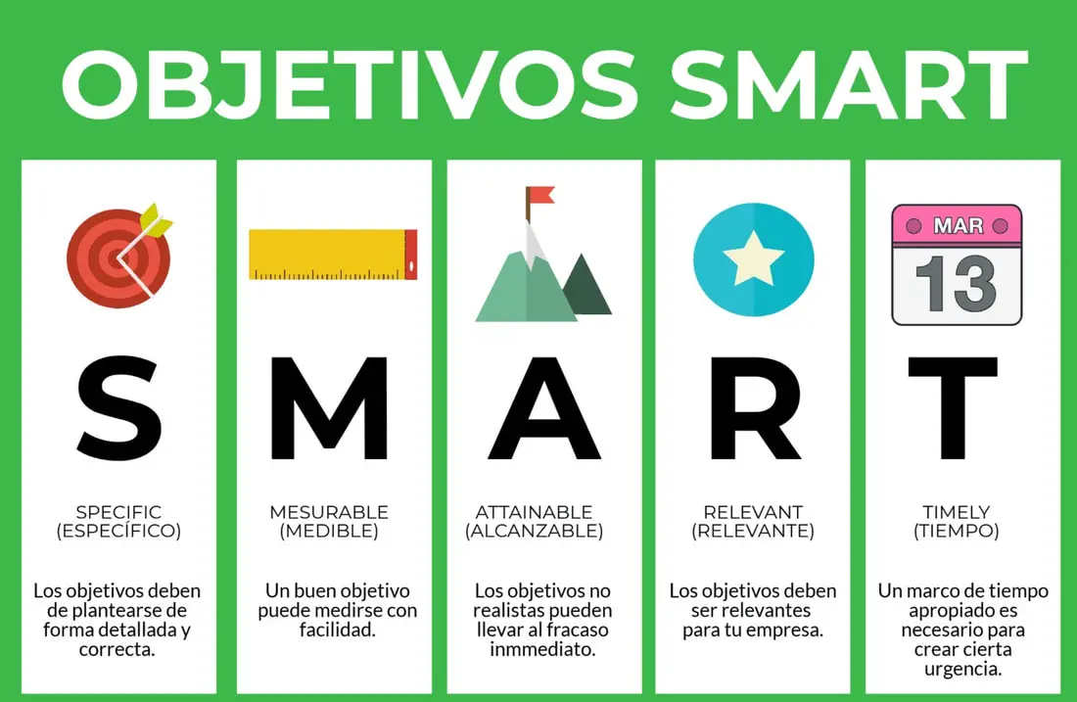
Objetivos, Indicadores de gestión y desempeño
¿Qué es un objetivo en el ámbito organizacional?
Un objetivo organizacional es una meta concreta que una organización se propone alcanzar dentro de un plazo determinado. Define qué se quiere lograr, guía la acción y permite medir el progreso.
Debe ser claro, alcanzable y medible.
Ejemplo: "Incrementar la satisfacción del cliente en un 10% durante el próximo semestre."
Notes:
¿Qué es un objetivo en el ámbito organizacional?
1. 📌 Definición clara y sencilla
“Un objetivo organizacional es una meta específica que nos proponemos alcanzar en un tiempo determinado. Es decir, nos dice qué queremos lograr y hacia dónde vamos.”
Los objetivos dan dirección a la organización.
Sirven como punto de referencia para definir estrategias, asignar recursos y evaluar logros.
2. 🎯 Componentes clave de un buen objetivo
Para que un objetivo sea útil y no se quede solo en una frase inspiradora, debe tener:
Claridad: debe estar redactado de forma que todos lo entiendan.
Alcanzabilidad: debe ser posible dentro de las condiciones reales de la organización.
Medibilidad: debe poder cuantificarse de alguna forma, para saber si lo cumplimos o no.
3. 📈 Ejemplo práctico y aplicable
“Un buen ejemplo sería: ‘Incrementar la satisfacción del cliente en un 10% durante el próximo semestre’.”
¿Por qué es buen objetivo?
Porque define una mejora concreta (satisfacción del cliente).
Cuantifica lo que se quiere lograr (+10%).
Tiene un plazo definido (próximo semestre).
4. 🧭 Importancia en el sistema de indicadores
“Todo indicador nace de un objetivo. Si el objetivo no está claro, el indicador no servirá.”
Este objetivo, por ejemplo, nos lleva a pensar:
¿Cómo medimos la satisfacción del cliente?
¿Qué indicadores debemos usar?
¿Cada cuánto medimos ese 10%?
💬 Cierre para provocar reflexión:
“Pregúntense ahora: ¿En sus áreas tienen claro cuáles son sus objetivos? ¿Y cómo los están midiendo?”

Slide 43
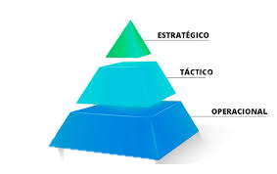
Niveles de los objetivos en la organización
Los objetivos se estructuran en diferentes niveles según su alcance:
Nivel | Descripción | Ejemplo
Estratégico | A largo plazo. Están alineados con la misión y visión. | "Expandir la operación a 3 nuevas ciudades."
Táctico | A mediano plazo. Se derivan de los objetivos estratégicos. | "Abrir una sede en Medellín en el primer trimestre del año."
Operativo | A corto plazo. Se relacionan con actividades específicas. | "Capacitar a 20 trabajadores en nuevos procedimientos de obra."
Notes:
Niveles de los objetivos en la organización
1. 🧱 La estructura jerárquica de los objetivos
“En una organización, los objetivos no existen de forma aislada ni están todos al mismo nivel. Se organizan jerárquicamente, de lo más general a lo más específico.”
Esta jerarquía permite alinear todos los esfuerzos, desde la alta dirección hasta los operativos.
Cada nivel debe conectarse directamente con el siguiente.
2. 🏔️ Nivel Estratégico
“Estos son los objetivos de más alto nivel. Están pensados para el largo plazo y reflejan la misión, visión y propósito de la organización.”
Ejemplo: “Ser líderes en el mercado nacional de construcción sostenible en 5 años.”
Son formulados por la alta dirección y definen dónde quiere estar la organización en el futuro.
3. 🧭 Nivel Táctico
“Se ubica en un nivel intermedio. Traducen los objetivos estratégicos en metas más específicas y a mediano plazo, generalmente entre 1 y 3 años.”
Involucran a gerencias y mandos medios.
Ejemplo táctico: “Reducir los costos de construcción en un 8% en los próximos 18 meses mediante mejoras en la cadena de suministro.”
4. 🛠️ Nivel Operativo
“Este es el nivel de acción diaria. Son objetivos de corto plazo, muy específicos, orientados a tareas concretas.”
Se vinculan a procesos, equipos y funciones operativas.
Ejemplo operativo: “Capacitar al 100% del equipo técnico en nuevas metodologías BIM antes de fin de trimestre.”
5. 🔗 Relación entre niveles
“Es clave entender que un objetivo operativo bien formulado contribuye a uno táctico, y este, a su vez, a uno estratégico. Es como una escalera ascendente.”
Si los niveles no están alineados, la organización puede avanzar en actividades que no suman a su visión.
💬 Cierre para reflexión:
“¿Tienen ustedes claro cómo los objetivos de su área contribuyen a los estratégicos? ¿O sienten que trabajan en cosas desconectadas de la visión general?”

Slide 44
¿Cómo definir un buen objetivo?
Para que un objetivo sea efectivo, debe cumplir con el principio SMART:
Letra | Significado | Descripción
S | Específico | Claro, concreto y definido.
M | Medible | Cuantificable, con métricas asociadas.
A | Alcanzable | Realista según recursos y contexto.
R | Relevante | Contribuye a la estrategia general.
T | Temporal | Tiene un plazo definido para cumplirse.
Ejemplo SMART: “Reducir los tiempos de entrega de obra en un 15% antes de diciembre del 2025.”
Notes:
Introducción:
“Una de las claves del éxito en la gestión organizacional es definir objetivos bien construidos. Si no son claros y bien formulados, no pueden medirse, ni cumplirse de forma eficaz.”
Hoy veremos el modelo SMART, que es una guía práctica y ampliamente utilizada para redactar objetivos bien estructurados.
📐 Letra por letra del acrónimo SMART:
S – Específico
“El objetivo debe describir con claridad qué se quiere lograr. No debe ser ambiguo.”
❌ Mal ejemplo: “Mejorar la empresa.”
✅ Buen ejemplo: “Incrementar el porcentaje de proyectos entregados a tiempo.”
M – Medible
“Debemos poder cuantificar el objetivo o, al menos, establecer cómo sabremos si se alcanzó.”
❌ Mal ejemplo: “Mejorar la satisfacción del cliente.”
✅ Buen ejemplo: “Aumentar la satisfacción del cliente del 75% al 85% según la encuesta anual.”
A – Alcanzable
“Debe ser realista, considerando los recursos y capacidades disponibles.”
❌ Mal ejemplo: “Reducir el tiempo de entrega en un 90% en un mes.”
✅ Buen ejemplo: “Reducir el tiempo de entrega en un 15% en el primer semestre.”
R – Relevante
“El objetivo debe estar alineado con las prioridades estratégicas de la organización.”
❌ Mal ejemplo: “Rediseñar el logo corporativo.” (si no es una necesidad estratégica)
✅ Buen ejemplo: “Mejorar la eficiencia operativa para reducir costos y aumentar márgenes.”
T – Temporal
“Todo objetivo necesita un plazo concreto. Sin fecha, no hay sentido de urgencia ni rendición de cuentas.”
❌ Mal ejemplo: “Mejorar la capacitación del personal.”
✅ Buen ejemplo: “Capacitar al 100% del personal técnico en normativas ISO 9001 antes de diciembre de este año.”
📌 Cierre / Llamado a la acción:
“Cuando definimos un objetivo SMART, no solo facilitamos su cumplimiento: también facilitamos la medición y la mejora continua.”
“Antes de seguir avanzando, pensemos: ¿los objetivos que usamos en nuestras áreas son realmente SMART?”

Slide 45
Calidad de los verbos en la redacción de objetivos
El verbo con el que se inicia un objetivo es crucial: debe expresar acción concreta y medible.
Verbos recomendados (accionables y medibles):
Aumentar, disminuir, implementar, mejorar, desarrollar, alcanzar, optimizar, evaluar, consolidar, lograr.
Verbos poco adecuados (vagos o poco medibles):
Conocer, sensibilizar, entender, fomentar, valorar (a menos que se midan con indicadores muy claros).
Ejemplo comparativo:
Incorrecto | Correcto
"Sensibilizar al equipo sobre calidad" | "Capacitar al 100% del equipo en procedimientos de calidad para el mes de octubre"

Slide 46

Indicadores: Fundamentos, diseño y errores comunes
¿Qué es un indicador?
Un indicador es un dato cuantificable que permite medir el grado de avance o logro de un objetivo,
proceso o resultado dentro de una organización.
Permite tomar decisiones, hacer seguimiento, identificar desviaciones y promover mejoras.
Un buen indicador no solo mide, genera valor para la toma de decisiones.
Notes:
Calidad de los verbos en los objetivos
🧠 Introducción:
“Una parte crítica en la redacción de objetivos es el verbo con el que comienzan. El verbo da dirección, define la acción, y en muchos casos, determina si el objetivo será o no medible.”
Hoy vamos a diferenciar entre verbos accionables y concretos, y aquellos que son vagos o difíciles de medir.
✅ Verbos recomendados:
Estos verbos describen acciones claras y medibles, lo que facilita tanto el seguimiento como la evaluación:
Aumentar: por ejemplo, aumentar las ventas en un 10%.
Disminuir: como disminuir el ausentismo en un 5%.
Implementar: implementar un nuevo sistema de control de calidad.
Mejorar, desarrollar, alcanzar, optimizar, evaluar, consolidar, lograr.
“Todos estos verbos suponen una acción concreta que se puede vincular a indicadores y metas específicas.”
⚠️ Verbos poco adecuados:
Estos verbos son comunes, pero vagos o subjetivos si no se complementan con indicadores muy bien definidos:
Conocer, entender, valorar, fomentar, sensibilizar.
Por ejemplo:
❌ “Fomentar el trabajo en equipo” → ¿cómo se mide esto? ¿Qué evidencia nos permite saber que se logró?
✅ “Implementar al menos 3 actividades mensuales para fortalecer el trabajo en equipo, con retroalimentación del 80% del personal” → ahora sí se vuelve medible.
“No es que estos verbos estén prohibidos, pero deben traducirse en acciones observables y cuantificables. Si no, el objetivo quedará en el aire.”
📝 Cierre / reflexión para los participantes:
“La próxima vez que escribas un objetivo, pregúntate: ¿Este verbo me dice exactamente qué debo hacer y cómo sabré que lo logré? Si no es así, tal vez ese verbo necesita ser revisado.”
“Recuerden: un buen verbo es el primer paso hacia un objetivo poderoso y útil.”

Slide 47
Escalas de los indicadores
Los indicadores pueden tener distintas escalas de medición, según el tipo de
dato que representen:
Tipo de escala | Descripción | Ejemplo
Nominal | Clasifica sin orden específico | Tipo de reclamo, región
Ordinal | Clasifica con orden, pero sin distancia uniforme | Nivel de satisfacción (bajo, medio, alto)
Intervalo | Escala numérica con intervalos iguales, sin cero absoluto | Temperatura, puntaje de satisfacción
Razón | Tiene un cero absoluto, se pueden hacer proporciones | Tiempo, costo, % cumplimiento
Notes:
Escalas de los indicadores
🧠 Introducción:
“Una parte muy importante del diseño de indicadores es entender qué tipo de dato estamos midiendo. Esto define qué tipo de análisis podemos hacer después.”
“Para eso usamos el concepto de escalas de medición. Veamos los cuatro tipos básicos.”
1. Nominal:
Descripción: Clasifica elementos en categorías sin orden.
Ejemplos: Género, área de la empresa, tipo de contrato, estado civil.
Uso típico: Ideal para identificar frecuencias o proporciones.
“Por ejemplo, saber cuántos empleados trabajan en cada área: administración, producción, ventas. No hay orden entre esas categorías.”
2. Ordinal:
Descripción: Hay un orden lógico, pero no se puede medir la distancia entre categorías.
Ejemplos: Nivel de satisfacción (bajo, medio, alto), prioridad (alta, media, baja).
Uso típico: Para clasificar y comparar, pero no calcular promedios.
“Si cinco clientes dijeron que el servicio fue ‘bueno’, sabemos que es mejor que ‘regular’, pero no cuánto mejor.”
3. Intervalo:
Descripción: Tiene distancias iguales entre valores, pero no tiene cero absoluto.
Ejemplos: Temperatura en grados Celsius, fechas (años).
Uso típico: Se pueden hacer sumas y restas, pero no proporciones.
“Si hoy estamos a 30°C y ayer a 20°C, sabemos que hace 10 grados más. Pero no podemos decir que hace ‘el doble de calor’, porque 0°C no es ausencia de temperatura.”
4. Razón:
Descripción: Igual que el intervalo, pero con cero absoluto (el cero significa ‘nada’).
Ejemplos: Ingresos, producción, número de ventas, tiempo en horas.
Uso típico: Se pueden hacer todos los cálculos: sumas, promedios, proporciones.
“Si una planta produce 100 unidades y otra 200, podemos decir que la segunda produce el doble.”
🧩 Cierre:
“Elegir correctamente la escala del indicador no solo mejora la calidad de los datos, sino que determina qué tipo de análisis estadístico podemos aplicar. Esto impacta directamente en la toma de decisiones basada en datos reales y comparables.”

Slide 48
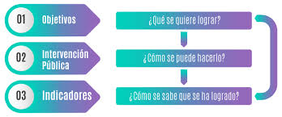
Relación entre indicador y objetivo
Un indicador siempre debe responder a un objetivo. Es su evidencia cuantificable.
Un objetivo sin indicador es difícil de evaluar y puede ser malinterpretado.
Objetivo: Mejorar la calidad del servicio. Indicador: % de clientes que califican el servicio como "excelente".
Notes:
Relación entre indicador y objetivo
🧠 Introducción:
“Uno de los errores más comunes en las organizaciones es establecer objetivos sin saber cómo vamos a comprobar si los estamos logrando. Aquí es donde entra el indicador.”
📌 Relación clave:
El indicador nace del objetivo. Es la forma de medir cuantitativamente si se está cumpliendo o no.
Un objetivo bien formulado debe tener al menos un indicador asociado.
Sin indicador, el objetivo queda en una declaración vaga o aspiracional. Es difícil evaluarlo, y por tanto, difícil de gestionar.
🧪 Ejemplo práctico:
Objetivo: “Mejorar la calidad del servicio.”
Esto suena bien, pero ¿cómo sabemos si mejoró?
Indicador asociado: “% de clientes que califican el servicio como ‘excelente’ en encuestas de satisfacción.”
“Con este indicador podemos medir mes a mes si el porcentaje aumenta o disminuye, y así saber si el objetivo se está cumpliendo.”
🧭 En resumen:
Indicadores traducen los objetivos a datos.
Permiten seguimiento, comparación y mejora.
Ayudan a enfocar esfuerzos y comunicar resultados con claridad.
“Recuerden: si no se puede medir, no se puede gestionar. Y si no hay indicador, no hay forma de saber si el objetivo se está cumpliendo.”

Slide 49
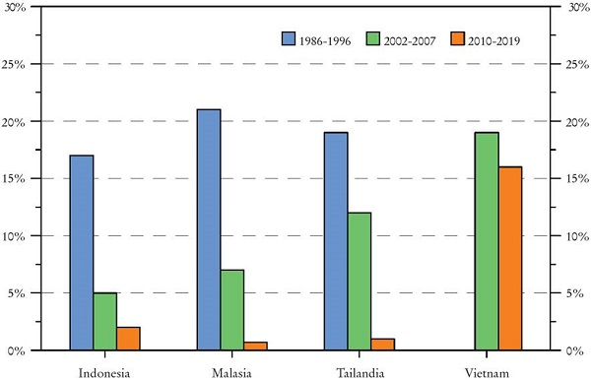
Indicadores crecientes vs. decrecientes
Indicadores crecientes: su mejora se evidencia cuando la cifra sube. Ejemplo: % de cumplimiento del presupuesto.
Indicadores decrecientes: su mejora se evidencia cuando la cifra baja. Ejemplo: Número de quejas recibidas por mes.
A veces conviene reformular un indicador decreciente como uno creciente:
Mal planteado | Mejor formulado
Número de quejas por mes | % de clientes que no presentan quejas
Horas de retraso por obra | % de obras entregadas a tempo
Utilidad | % Utilidad/Ingreso

Slide 50
Cómo definir un buen indicador?
Un buen indicador debe considerar:
Criterio | Descripción | Ejemplo Bueno | Ejemplo Erróneo
Objetivo claro detrás | Responde a una meta | % cumplimiento de cronograma | "Calidad de obra" (vago)
Magnitud y escala apropiada | Usa porcentajes, índices o totales útiles | Índice de satisfacción (0–100) | Promedio de reclamos (puede ocultar picos)
Fácil interpretación | Intuitivo, comprensible | % de entregas a tiempo | Ratio mensual ponderado inverso
Confiable | Se basa en datos verificables | Datos de inspección técnica | Opiniones informales
Oportuno | Se puede medir con frecuencia razonable | Mensual, trimestral | Solo anual, sin seguimiento
Económico de medir | No implica altos costos | Datos del CRM | Encuestas complejas externas
Evita promedios sin sentido | El promedio puede ocultar variabilidad | % de entregas puntuales por zona | Promedio general de entregas

Slide 51
Errores comunes en indicadores
Error | Descripción | Ejemplo
No vinculado a un objetivo | No responde a una necesidad real | "Número de visitas al sitio web" (si no hay estrategia digital)
Datos inaccesibles | Requiere info no disponible o costosa | "Tiempo promedio de desplazamiento del cliente"
Ambigüedad en definición | No queda claro qué mide exactamente | "Nivel de innovación"
Falta de frecuencia | No se puede actualizar con regularidad | "Satisfacción general cada 2 años"
Excesivo o complejo | Muy técnico o con demasiadas variables | "Índice compuesto de gestión integrada 7.1c"
Indicadores promedio que ocultan realidades | Ocultan picos, brechas o desviaciones graves | “Promedio de reclamos al trimestre” (puede esconder un mal mes crítico)

Slide 52
Estructura y organización de la plantilla
Objetivo Estratégico: Qué se quiere lograr (relacionado con el plan estratégico).
Indicador: Variable cuantificable que mide el avance hacia el objetivo.
Tipo de Indicador: Eficiencia, Eficacia, Calidad, Resultado, Proceso, Estructura, KPI/KRI, etc.
Meta / Umbral: Nivel esperado, aceptable o ideal del indicador.
Fórmula de cálculo: Cómo se calcula el indicador (explicación clara).
Fuente de datos: De dónde se obtiene la información (sistemas, encuestas, registros).
Frecuencia de medición: Periodicidad del seguimiento (mensual, trimestral, etc.).
Responsable: Persona o área encargada de medir, actualizar y reportar.
Observaciones: Notas útiles, advertencias, recomendaciones.

Slide 53
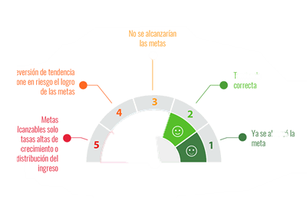
Meta
Introducción
Una meta es el nivel cuantificable de logro esperado de un indicador en un plazo determinado. Es la referencia concreta que indica si se ha cumplido o no un objetivo organizacional.
Mientras el objetivo marca el rumbo, la meta define el punto de llegada.
Notes:
Meta: Introducción
💬 ¿Qué es una meta?
“Ahora que ya entendemos qué es un objetivo y qué es un indicador, vamos a profundizar en el concepto de meta.”
Una meta es el valor cuantificable y específico que queremos alcanzar para un determinado indicador, en un tiempo definido.
Es, en términos simples, la referencia concreta que nos permite decir: ‘sí, cumplimos’ o ‘no, aún falta’.
📌 Relación con el objetivo e indicador:
“Recuerden esta fórmula: Objetivo = lo que queremos lograr. Indicador = cómo lo vamos a medir. Meta = cuánto queremos alcanzar y cuándo.”
Ejemplo:
Objetivo: Mejorar la satisfacción del cliente.
Indicador: % de clientes satisfechos según encuesta.
Meta: Alcanzar el 90% de satisfacción en diciembre de este año.
🧭 Analogía útil:
“Podemos pensarlo como un viaje:
El objetivo es el destino.
El indicador es el GPS que mide cuán cerca estamos.
La meta es el punto exacto de llegada que el GPS debe mostrar.”
🧠 Cierre del concepto:
“Tener un objetivo sin una meta es como disparar sin apuntar. La meta nos da foco, nos permite evaluar el avance y tomar decisiones correctivas a tiempo.”

Slide 54

¿Cómo se define una meta?
Para definir una buena meta, se deben considerar los siguientes elementos:
Elemento | Descripción
Base de línea o histórico | ¿Dónde estamos hoy? (Valor actual del indicador)
Capacidad organizacional | ¿Es alcanzable con los recursos y tiempo disponibles?
Contexto o benchmarking | ¿Cómo se comportan metas similares en el sector o competidores?
Plazo de cumplimiento | ¿Cuándo se espera alcanzar ese nivel?
Alineación estratégica | ¿Contribuye a los objetivos estratégicos y no es solo un dato operativo?
Notes:
Cómo se define una meta?
🧩 ¿Por qué es importante definir bien una meta?
“Una meta mal definida genera frustración, desalineación y decisiones erradas. Para que sea útil, debe ser construida con fundamento. Aquí veremos los cinco elementos clave que toda meta bien diseñada debe considerar.”
🔍 Desglose por elemento:
Base de línea o histórico
Pregunta clave: ¿Dónde estamos hoy?
Explicación: La meta no se construye desde la intuición, sino desde datos reales. Se debe conocer el valor actual del indicador para poder proyectar hacia dónde queremos ir.
Ejemplo: Si hoy el nivel de satisfacción del cliente es del 78%, no tendría sentido poner una meta inmediata del 98% si no hay condiciones que respalden ese salto.
Capacidad organizacional
Pregunta clave: ¿Podemos lograrlo con los recursos disponibles?
Explicación: Las metas deben ser retadoras, pero realistas. No sirve que sean técnicamente perfectas si no se pueden ejecutar con el equipo, presupuesto o tecnología disponible.
Cuidado: A veces se definen metas políticamente ambiciosas que no tienen respaldo real.
Contexto o benchmarking
Pregunta clave: ¿Cómo se comportan otras organizaciones similares?
Explicación: Compararse con estándares del sector o referentes puede dar una idea más objetiva de lo que es razonable o competitivo.
Ejemplo: Si el promedio de rotación de personal en el sector es 12%, una meta del 5% puede ser poco realista.
Plazo de cumplimiento
Pregunta clave: ¿Cuándo?
Explicación: Toda meta debe tener una fecha clara. El tiempo permite planificar recursos, establecer prioridades y medir progreso.
Nota: Si el plazo es muy corto, puede generar presión. Si es muy largo, puede diluirse.
Alineación estratégica
Pregunta clave: ¿Contribuye a los objetivos organizacionales?
Explicación: Una meta debe tener sentido dentro del plan estratégico general. No se trata solo de medir cosas operativas, sino de asegurar que cada esfuerzo impulse los resultados estratégicos.
🧠 Conclusión de esta parte:
“La definición de metas no es un acto administrativo, es un proceso técnico y estratégico. Bien formuladas, orientan la acción y evitan desvíos. Mal formuladas, generan ruido y desgaste.”

Slide 55
Ejemplos de metas a partir de objetivos e indicadores
Ejemplos de cómo se conectan objetivo → indicador → meta:
Objetivo | Indicador | Meta
Mejorar la atención al cliente | % de satisfacción en encuesta | Alcanzar 90% de satisfacción antes de dic. 2025
Reducir tiempos de entrega de proyectos | Tiempo promedio de entrega (en días) | Lograr ≤ 120 días de entrega promedio en 2025
Incrementar eficiencia del personal técnico | Nº de intervenciones exitosas por mes | Llegar a ≥ 50 intervenciones exitosas/mes en Q4 2025
Aumentar el uso de tecnología en la gestión | % de procesos digitalizados | Alcanzar 80% de digitalización de procesos en 2026
Disminuir quejas en postventa | Nº de quejas formales registradas | Reducir a menos de 10 quejas/mes para julio de 2025

Slide 56
Meta
¿Cómo escribir metas correctamente?
Usa la fórmula:
[Verbo activo] + [cuantía o %] + [indicador] + [plazo o fecha]
Ejemplo: "Alcanzar un 95% de cumplimiento del cronograma en proyectos de vivienda antes del 30 de noviembre de 2025."

Slide 57
Indicadores de gestión y desempeño
Objetivo Estratégico | Indicador | Tipo de Indicador | Meta / Umbral | Fórmula de cálculo | Fuente de datos | Frecuencia de medición | Responsable | Observaciones
Mejorar la satisfacción del cliente | % de clientes satisfechos | Resultado / KPI | ≥ 85% | (Clientes satisfechos / Total clientes encuestados) x 100 | Encuesta de satisfacción | Trimestral | Jefe de Servicio al Cliente | Ajustar cuestionario en próximo ciclo
Aumentar la productividad de obra | m² construidos por semana | Eficiencia | ≥ 200 m²/semana | m² construidos / semanas trabajadas | Reporte de obra | Semanal | Ingeniero residente | Evaluar impacto de clima en resultados
Reducir quejas postventa | Nº de reclamos en primer mes | Calidad / KRI | ≤ 5 por proyecto | Total reclamos registrados en primer mes | Sistema de PQRS | Mensual | Coordinador postventa | Revisar detalle por tipo de reclamo
Optimizar tiempos de aprobación | Días promedio de aprobación de planos | Proceso | ≤ 15 días | ∑ días por caso / Nº de casos | Registro interno | Mensual | Dirección de proyectos | Implementar sistema de alertas

Slide 58
Conclusión del bloque
Los indicadores son herramientas clave de gestión y control, no simplemente números.
Deben estar alineados a objetivos, ser claros, medibles, económicos y útiles para la toma de decisiones.
Un buen indicador guía la acción, un mal indicador puede desviar la estrategia.
Notes:
Conclusión del bloque sobre indicadores
🧩 Cierre con sentido estratégico:
“Hasta ahora hemos hablado del qué y el cómo de los indicadores, pero esta diapositiva nos recuerda el por qué. Los indicadores no son solo una exigencia administrativa ni cifras para llenar reportes: son instrumentos de gestión.”
✅ Puntos clave a enfatizar:
Los indicadores son herramientas, no fines en sí mismos
No se trata de llenar un tablero, sino de usar esos datos para gestionar, corregir, planear y mejorar.
Recordemos: lo que no se mide, no se puede gestionar. Pero también: lo que se mide mal, se gestiona mal.
Deben estar alineados a los objetivos
Un indicador sin conexión directa a un objetivo estratégico es solo una cifra decorativa.
Siempre preguntemos: ¿este indicador para qué sirve? ¿qué decisión puedo tomar con esta información?
Calidad del indicador = utilidad en la toma de decisiones
Claridad: debe entenderse fácilmente.
Medibilidad: debe poder calcularse con datos disponibles.
Economía: debe ser posible recolectarlo sin que cueste más que su beneficio.
Oportunidad: debe llegar a tiempo para intervenir o anticiparse.
Riesgo de un mal indicador
Un mal indicador no es neutral: puede desviar esfuerzos, llevar a decisiones equivocadas o generar incentivos perversos.
Ejemplo para ilustrar: si medimos productividad solo por velocidad, podríamos sacrificar calidad.
🧠 Frase de cierre para reforzar:
“En resumen, un buen indicador ilumina el camino. Un mal indicador puede hacernos caminar en la dirección equivocada. La diferencia entre ambos está en el diseño, el contexto y el propósito con que se construyen.”

Slide 59
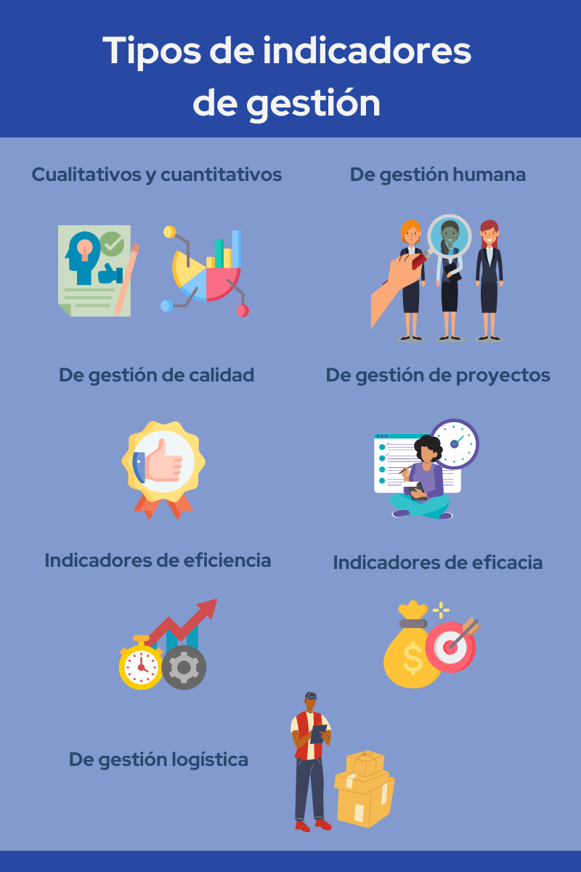
Objetivos, Indicadores de gestión y desempeño
Indicadores de Gestión:
Son métricas que miden los procesos operativos internos de una organización. Se enfocan en cómo se llevan a cabo las actividades.
Evalúan la eficiencia y la calidad del proceso.
Permiten identificar cuellos de botella o desviaciones en la ejecución.
Ejemplo: “% de cumplimiento del cronograma de obra” “Tiempo promedio de atención al cliente”
Notes:
Conclusión del bloque sobre indicadores
🧩 Cierre con sentido estratégico:
“Hasta ahora hemos hablado del qué y el cómo de los indicadores, pero esta diapositiva nos recuerda el por qué. Los indicadores no son solo una exigencia administrativa ni cifras para llenar reportes: son instrumentos de gestión.”
✅ Puntos clave a enfatizar:
Los indicadores son herramientas, no fines en sí mismos
No se trata de llenar un tablero, sino de usar esos datos para gestionar, corregir, planear y mejorar.
Recordemos: lo que no se mide, no se puede gestionar. Pero también: lo que se mide mal, se gestiona mal.
Deben estar alineados a los objetivos
Un indicador sin conexión directa a un objetivo estratégico es solo una cifra decorativa.
Siempre preguntemos: ¿este indicador para qué sirve? ¿qué decisión puedo tomar con esta información?
Calidad del indicador = utilidad en la toma de decisiones
Claridad: debe entenderse fácilmente.
Medibilidad: debe poder calcularse con datos disponibles.
Economía: debe ser posible recolectarlo sin que cueste más que su beneficio.
Oportunidad: debe llegar a tiempo para intervenir o anticiparse.
Riesgo de un mal indicador
Un mal indicador no es neutral: puede desviar esfuerzos, llevar a decisiones equivocadas o generar incentivos perversos.
Ejemplo para ilustrar: si medimos productividad solo por velocidad, podríamos sacrificar calidad.
🧠 Frase de cierre para reforzar:
“En resumen, un buen indicador ilumina el camino. Un mal indicador puede hacernos caminar en la dirección equivocada. La diferencia entre ambos está en el diseño, el contexto y el propósito con que se construyen.”

Slide 60
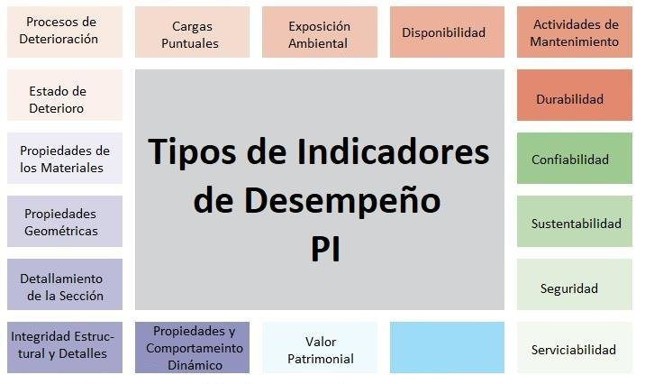
Indicadores de gestión y desempeño
Indicadores de Desempeño:
Miden los resultados globales de la organización en relación con sus objetivos estratégicos. Están más vinculados con el impacto y los resultados finales.
Evalúan el grado de eficacia.
Se relacionan con logros como satisfacción del cliente, rentabilidad, sostenibilidad.
Ejemplo: “Índice de satisfacción del cliente” “Rentabilidad del proyecto”
Notes:
Indicadores de Desempeño
🔍 Introducción general:
“Ahora pasamos a los indicadores de desempeño, que tienen un enfoque más estratégico que los indicadores de gestión. Estos nos permiten ver si realmente estamos logrando lo que nos proponemos como organización.”
✅ Concepto clave:
¿Qué miden?
Se enfocan en los resultados finales.
Nos muestran si se han cumplido los objetivos estratégicos.
Evalúan la eficacia: si estamos haciendo lo correcto, más allá de si lo hacemos eficientemente.
¿Qué valor aportan?
Estos indicadores nos permiten responder preguntas como:
¿Nuestros clientes están satisfechos?
¿Estamos generando rentabilidad?
¿Estamos siendo sostenibles a largo plazo?
📊 Ejemplos prácticos:
“Índice de satisfacción del cliente”:
Mide el resultado de muchas acciones operativas.
Refleja la percepción externa del servicio o producto.
“Rentabilidad del proyecto”:
Va más allá del simple cumplimiento del presupuesto.
Evalúa si el proyecto ha generado valor económico.
🎯 Diferenciación con indicadores de gestión:
“Mientras el indicador de gestión se pregunta ‘¿lo estamos haciendo bien?’, el indicador de desempeño se pregunta ‘¿lo que estamos haciendo nos está acercando a nuestras metas organizacionales?’.”
🧠 Frase de cierre:
“Los indicadores de desempeño son esenciales para evaluar el impacto real de nuestras acciones. Son el puente entre los procesos internos y los grandes objetivos que definen el rumbo de la organización.”

Slide 61

Diferencias clave
Elemento | Indicadores de Gestión | Indicadores de Desempeño
Enfocados en | Procesos internos | Resultados y objetivos
Tipo de medición | Eficiencia, calidad | Eficacia, impacto
Tiempo de medición | Corto plazo | Mediano-largo plazo
Uso principal | Mejora operativa | Evaluación estratégica
Ejemplos | % cumplimiento de entregas | Satisfacción del cliente, rentabilidad
Notes:
"Diferencias clave entre Indicadores de Gestión y de Desempeño":
🎤 Notas del presentador – Diferencias clave
🔍 Introducción:
“Para utilizar indicadores de forma efectiva, es fundamental distinguir entre los dos grandes tipos: los indicadores de gestión y los indicadores de desempeño. Ambos son necesarios, pero cumplen funciones distintas dentro de la organización.”
📌 Indicadores de Gestión:
Enfocados en: Procesos internos.
Se centran en cómo se están ejecutando las actividades diarias dentro de la organización.
Tipo de medición: Eficiencia y calidad.
Evalúan si los procesos están siendo bien ejecutados, con los recursos adecuados, en el tiempo y calidad esperados.
Tiempo de medición: Corto plazo.
Son útiles para monitoreo constante y ajustes inmediatos.
Uso principal: Mejora operativa.
Ayudan a identificar cuellos de botella, retrasos, errores en procedimientos, etc.
Ejemplo: % de cumplimiento de entregas.
Este indicador mide qué tanto se cumple con los cronogramas, que es fundamental para mantener la productividad.
🧠 Reflexión clave:
“Los indicadores de gestión nos muestran si estamos operando correctamente. Son como el tablero del automóvil que te indica si todo va bien con el motor y el combustible: no te dicen si vas en la dirección correcta, pero sí si estás en condiciones para llegar.”
✅ Próximo paso:
“En la siguiente diapositiva veremos cómo se comparan estos con los indicadores de desempeño, que tienen un enfoque más estratégico.”

Slide 62
¿Para qué sirve un indicador?
Mejora continua
Identificar oportunidades para optimizar procesos.
Ejemplo: reducir los tiempos de atención en posventa tras analizar los indicadores de satisfacción.
Aprendizaje
Extraer lecciones de proyectos anteriores y replicar buenas prácticas.
Ejemplo: comparar los indicadores de calidad entre proyectos entregados para mejorar el próximo.
Los indicadores permiten:
Seguimiento
Observar la evolución de una actividad o resultado a lo largo del tiempo.
Ejemplo: monitorear el avance semanal de obra frente al cronograma.
Control
Detectar desviaciones y corregir a tiempo.
Ejemplo: si el costo por metro cuadrado supera el presupuesto, se investiga la causa.
Notes:
¿Para qué sirve un indicador?
Un indicador no es solo un número o un gráfico. Es una herramienta viva que permite tomar decisiones fundamentadas. Veamos sus principales funciones:
1. Seguimiento
Un indicador permite observar la evolución de una actividad en el tiempo. 👉 ¿Por qué es importante? Porque da visibilidad: sabemos si vamos avanzando, estancándonos o retrocediendo.
📌 Ejemplo: En INACAR, podemos hacer seguimiento al avance semanal de una obra frente al cronograma previsto. Si un proyecto debía estar al 50% y va en 35%, eso se detecta con un indicador de avance físico.
2. Control
Los indicadores permiten detectar desviaciones entre lo planeado y lo ejecutado. 👉 ¿Qué nos da esto? Capacidad de reacción oportuna. Nos avisan si algo se sale de lo esperado.
📌 Ejemplo: Si el costo por metro cuadrado comienza a superar lo presupuestado, el indicador lo mostrará rápidamente y se puede investigar si hay problemas en compras, diseño o ejecución.
3. Mejora continua
Nos ayudan a identificar puntos débiles o ineficiencias. 👉 Valor agregado: Los indicadores no solo alertan, también orientan acciones de mejora.
📌 Ejemplo: Si un indicador de posventa muestra que los tiempos de respuesta son largos, se puede rediseñar el proceso, asignar más recursos o capacitar al personal para mejorar la atención.
4. Aprendizaje
Los indicadores permiten extraer lecciones de experiencias anteriores. 👉 ¿Cuál es el beneficio? Repetir lo que funciona y corregir lo que no.
📌 Ejemplo: Comparando los indicadores de calidad entre proyectos entregados, se puede identificar qué procesos, equipos o proveedores dieron mejores resultados y replicarlos en futuros desarrollos.
✅ En resumen:
"Un buen indicador no solo mide, también guía, alerta, enseña y mejora."
Esta es la razón por la que una organización moderna, como INACAR, debe construir un sistema robusto de indicadores: para gestionar con evidencia, no con intuición.

Slide 63
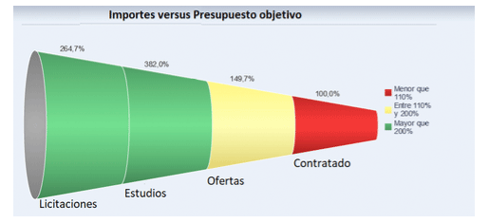
Ejemplo concreto (contexto INACAR)
Indicador: % de cumplimiento de entregas de vivienda en la fecha acordada con el cliente.
Dato base: fechas de entrega pactadas y fechas reales.
Métrica: número de entregas a tiempo / total de entregas.
Indicador: Si el indicador está por debajo del 90%, se activan planes de mejora en planificación o ejecución.

Slide 64
Conclusión del bloque
Los indicadores son herramientas clave para la gestión moderna basada en evidencias.
Diferenciar entre dato, métrica e indicador permite construir sistemas de medición más sólidos y útiles.
Bien utilizados, los indicadores no solo informan, sino que transforman la manera en que se gestiona.

Slide 65
Bloque 2: Tipologías de Indicadores
Tipos de indicadores según su función de análisis
Tipo | Definición | Ejemplo en INACAR
Eficiencia | Mide la relación entre recursos utilizados y resultados obtenidos. | Costo por metro cuadrado construido
Eficacia | Evalúa el grado de cumplimiento de objetivos establecidos. | % de viviendas entregadas en plazo
Calidad | Evalúa el nivel de satisfacción, cumplimiento de estándares o normas. | % de no conformidades en entregas
Productividad | Relación entre productos obtenidos y los insumos o tiempo requeridos. | Unidades construidas por trabajador/mes
Impacto | Cambios generados por las acciones en el entorno o beneficiarios. | Mejora en calidad de vida de familias entregadas
Notes:
Para qué sirve un indicador?
Un indicador no es solo un número o un gráfico. Es una herramienta viva que permite tomar decisiones fundamentadas. Veamos sus principales funciones:
1. Seguimiento
Un indicador permite observar la evolución de una actividad en el tiempo. 👉 ¿Por qué es importante? Porque da visibilidad: sabemos si vamos avanzando, estancándonos o retrocediendo.
📌 Ejemplo: En INACAR, podemos hacer seguimiento al avance semanal de una obra frente al cronograma previsto. Si un proyecto debía estar al 50% y va en 35%, eso se detecta con un indicador de avance físico.
2. Control
Los indicadores permiten detectar desviaciones entre lo planeado y lo ejecutado. 👉 ¿Qué nos da esto? Capacidad de reacción oportuna. Nos avisan si algo se sale de lo esperado.
📌 Ejemplo: Si el costo por metro cuadrado comienza a superar lo presupuestado, el indicador lo mostrará rápidamente y se puede investigar si hay problemas en compras, diseño o ejecución.
3. Mejora continua
Nos ayudan a identificar puntos débiles o ineficiencias. 👉 Valor agregado: Los indicadores no solo alertan, también orientan acciones de mejora.
📌 Ejemplo: Si un indicador de posventa muestra que los tiempos de respuesta son largos, se puede rediseñar el proceso, asignar más recursos o capacitar al personal para mejorar la atención.
4. Aprendizaje
Los indicadores permiten extraer lecciones de experiencias anteriores. 👉 ¿Cuál es el beneficio? Repetir lo que funciona y corregir lo que no.
📌 Ejemplo: Comparando los indicadores de calidad entre proyectos entregados, se puede identificar qué procesos, equipos o proveedores dieron mejores resultados y replicarlos en futuros desarrollos.
✅ En resumen:
"Un buen indicador no solo mide, también guía, alerta, enseña y mejora."
Esta es la razón por la que una organización moderna, como INACAR, debe construir un sistema robusto de indicadores: para gestionar con evidencia, no con intuición.

Slide 66

Indicadores según el momento de medición
Tipo | Descripción | Ejemplo aplicado a proyectos INACAR
Estructura | Mide la disponibilidad de recursos o condiciones previas. | % de proyectos con licencias completas antes del inicio
Proceso | Evalúa cómo se ejecuta una actividad o conjunto de actividades. | % de avance semanal de obra frente al cronograma
Resultado | Mide los efectos directos obtenidos tras ejecutar un proceso. | % de apartamentos entregados sin reparos en posventa
Estos tres niveles permiten un seguimiento integral del ciclo de gestión.

Slide 67
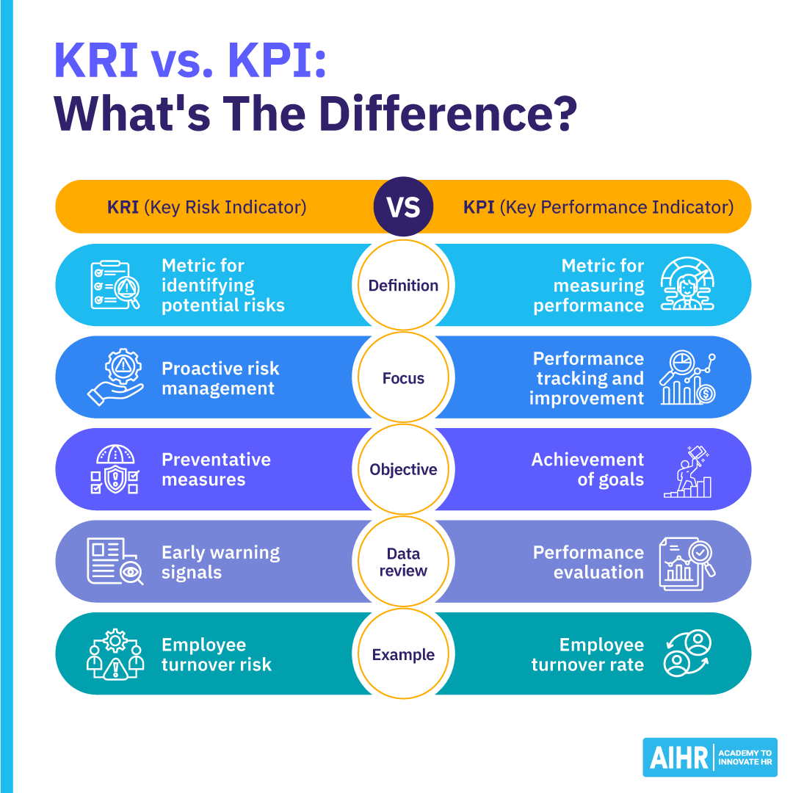
Indicadores KPI y KRI
¿Qué son?
Indicador | Definición
KPI (Key Performance Indicator) | Indicador clave de desempeño. Mide el cumplimiento de objetivos críticos.
KRI (Key Risk Indicator) | Indicador clave de riesgo. Mide la exposición a amenazas que pueden afectar el desempeño.
KRI → alerta previa → acción → KPI → medición del resultado.
Notes:
Indicadores KPI y KRI
Indicador
DefiniciónKPI (Key Performance Indicator)Indicador clave de desempeño. Mide el nivel de cumplimiento de los objetivos estratégicos u operativos más críticos. Permite evaluar el progreso hacia metas concretas.
KRI (Key Risk Indicator)Indicador clave de riesgo. Mide la exposición a riesgos que pueden obstaculizar el logro de objetivos. Permite anticipar amenazas y activar medidas preventivas.
🧭 Diferencia clave:
KPI → Se enfoca en lo que queremos lograr.
KRI → Se enfoca en lo que debemos prevenir o vigilar.
🏗️ Ejemplos en una empresa como INACAR:
KPI: % de cumplimiento del cronograma de obra (Mide si se avanza según lo planeado)
KRI: Número de incidentes críticos de seguridad en obra por mes (Advierte riesgos que pueden retrasar o afectar la operación)

Slide 68
Diferencias entre KPI y OKR
Característica | KPI (Key Performance Indicator) | OKR (Objectives and Key Results)
¿Qué es? | Indicador clave que mide el desempeño de un proceso o actividad. | Marco de gestión que define objetivos ambiciosos y los resultados clave para alcanzarlos.
Propósito principal | Monitorear y controlar el progreso hacia metas concretas. | Impulsar el alineamiento y el enfoque en metas estratégicas.
Orientación | Más operativa, centrado en mantener el rendimiento. | Más estratégica, centrado en alcanzar nuevos logros o mejoras.
Estructura | Indicador numérico: %, cantidad, tiempo, costo, etc. | Compuesto por: 1 Objetivo cualitativo + 2-5 Resultados clave cuantificables
Enfoque | Basado en el rendimiento pasado o presente. | Basado en objetivos futuros y progreso hacia ellos.
Frecuencia | Seguimiento continuo o periódico (semanal, mensual, trimestral). | Normalmente trimestral o anual.
Ejemplo INACAR | % de cumplimiento del cronograma de obra | Objetivo: “Mejorar la experiencia del cliente” KR1: “Reducir reclamos en postventa en 30%” KR2: “Aumentar satisfacción del cliente a 90%”
Medición de éxito | Éxito = cumplir o superar el indicador establecido. | Éxito = progresar de forma significativa hacia un objetivo ambicioso.
Flexibilidad | Menos flexible. Se mantiene estable en el tiempo. | Más dinámico. Se ajusta a ciclos de planificación

Slide 69
¿Cuándo usar cada uno?
Usa KPI cuando necesitas:
Controlar procesos clave.
Asegurar el cumplimiento de estándares.
Medir desempeño continuo.
Usa OKR cuando:
Buscas cambio, innovación o transformación.
Necesitas alinear equipos a metas estratégicas.
Deseas inspirar foco y ambición.
Notes:
Cuándo usar KPI y cuándo usar OKR?
AspectoKPI (Key Performance Indicator)OKR (Objectives and Key Results)
PropósitoControlar y mejorar el rendimiento de procesos claveImpulsar el cambio, la innovación o la transformación
EnfoqueMedición continua y estableMetas ambiciosas de corto/mediano plazo
Uso principalSeguimiento operativo y eficienciaAlineación estratégica y foco en resultados aspiracionales
PeriodicidadRevisión constante (mensual, trimestral)Ciclos definidos (trimestral, semestral)
Ejemplo% de cumplimiento del presupuestoObjetivo: Mejorar la experiencia del cliente // KR: Aumentar el NPS en 15 puntos
Usa KPI cuando necesitas:
Controlar procesos críticos del día a día.
Medir desempeño de forma continua.
Cumplir estándares, normas o metas establecidas.
Usa OKR cuando:
Buscas transformar una realidad o innovar.
Necesitas alinear equipos hacia objetivos estratégicos ambiciosos.
Deseas inspirar compromiso, foco y colaboración.

Slide 70
Conclusión del Bloque 2: Tipologías de Indicadores
En esta sección, comprendimos que una correcta tipología de indicadores permite diseñar un sistema de medición estratégico, equilibrado y útil para la toma de decisiones.
Existen distintos tipos de indicadores (eficiencia, eficacia, calidad, productividad, impacto), y cada uno cumple una función específica en la evaluación del desempeño organizacional.
Clasificarlos según su momento de aplicación —estructura, proceso y resultado— permite hacer seguimiento integral al ciclo de gestión, desde los recursos hasta los impactos.
Diferenciamos entre:
KPI (Indicadores Clave de Desempeño): métricas que permiten controlar el rendimiento operativo.
KRI (Indicadores Clave de Riesgo): alertas que anticipan amenazas y apoyan la prevención.
OKR (Objetivos y Resultados Clave): un sistema orientado a la estrategia y transformación, más flexible y retador que los KPI.
En organizaciones como INACAR, integrar estas herramientas es fundamental para:
Asegurar el cumplimiento de metas técnicas y financieras (KPI).
Gestionar riesgos del entorno, insumos o procesos (KRI).
Impulsar el crecimiento, la innovación y la cultura de mejora continua (OKR).
Medir no es solo controlar, es aprender, decidir y evolucionar como organización.

Slide 71

Fuentes de datos para indicadores
Una vez diseñado un buen indicador, se debe definir de dónde obtendremos la información. Las fuentes deben ser accesibles, confiables y frecuentes.
Internas
Bases de datos internas (ERP, CRM, sistema contable).
Reportes operativos (informes de obra, producción, ventas).
Encuestas internas (clima laboral, evaluaciones de desempeño).
Externas
Datos del mercado (costo de insumos, competencia).
Fuentes gubernamentales (DANE, Ministerio de Vivienda).
Encuestas de satisfacción del cliente externo o comunidad.

Slide 72
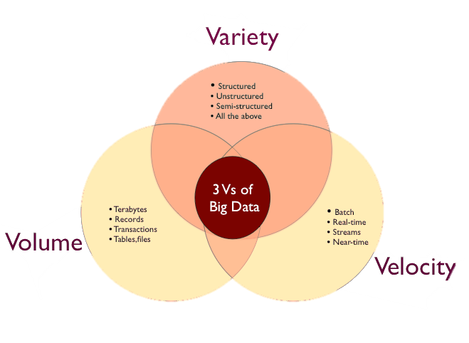
Consideraciones clave sobre la fuente de datos
Criterio | Pregunta a considerar
Calidad | ¿La fuente es confiable y exacta?
Frecuencia | ¿Con qué periodicidad se actualiza?
Accesibilidad | ¿Está disponible para el equipo que lo necesita?
Costo/Esfuerzo | ¿Qué tan costoso o complejo es obtener esa información?

Slide 73
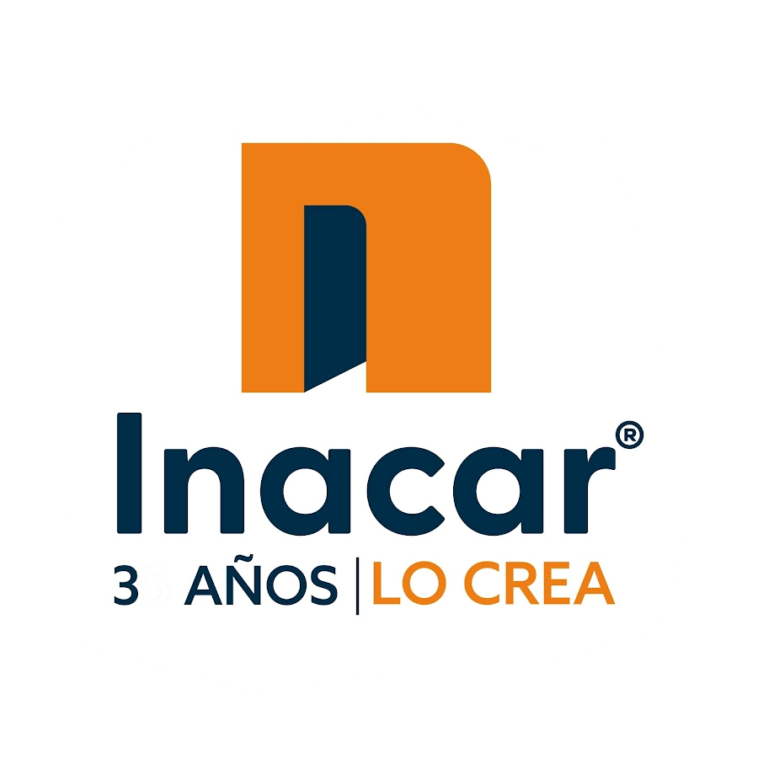
Reflexión aplicada a INACAR
En una empresa como INACAR, los indicadores deben estar bien diseñados para garantizar el control y la mejora continua. Por ejemplo, un KPI mal definido sobre productividad puede generar comportamientos erráticos o conflictos entre áreas. Un buen diseño asegura coherencia estratégica, medición justa y alineación entre equipos y liderazgo.

Slide 74
1.2.1 Taller: Construcción de indicadores
|
Unidad 2. Introducción a la gestión de indicadores
1.2. Conceptos clave y tipos de Indicadores

Slide 75
Taller Práctico: Construcción de Indicadores
Objetivo del taller
Aplicar los conceptos vistos sobre tipologías, calidad, redacción y metodologías de indicadores, construyendo indicadores SMART para un caso simulado basado en la realidad de INACAR.

Slide 76
Instrucciones
Leer el caso propuesto y analicen el contexto organizacional.
Identifiquen al menos 3 objetivos clave del caso.
Para cada objetivo, construyan 2 indicadores SMART, considerando:
Tipo de indicador (eficiencia, calidad, resultado, etc.).
Fuente de datos (interna, externa, decribir).
Frecuencia de medición.
Unidad de medida.
Completen la plantilla de construcción de indicadores.
El profesor va a presentar los resultados del ejercicio.

Slide 77
Un ejemplo de partida: Proyecto de Vivienda INACAR
Contexto: INACAR está desarrollando un nuevo proyecto de vivienda de interés social en el municipio de Soacha, llamado Ciudad Renacer. El proyecto contempla la construcción de 480 unidades en 18 meses.
Situación actual:
El equipo técnico ha tenido demoras en la aprobación de planos.
Hay quejas recurrentes de clientes sobre el seguimiento postventa.
La dirección busca mejorar la productividad del equipo de obra y garantizar sostenibilidad ambiental.
Tenemos demoras en las aprobaciones de licencias
Hemos tenido muchos sobrecostos en compras de materiales
Vemos alta rotación de personal en la obra
Entre otros ejemplos.

Slide 78
Retos del caso
Deberán diseñar indicadores de algún objetivo estratégico en el proyecto, aquí hay algún ejemplo. Por favor usar estos u otros objetivos e indicadores.
Objetivo | Posible línea de indicadores
Aumentar la productividad en obra | Indicadores de eficiencia, rendimiento
Mejorar la experiencia del cliente | Indicadores de calidad, satisfacción, respuesta
Reducir tiempos de trámites internos | Indicadores de proceso, eficacia
Asegurar criterios de sostenibilidad | Indicadores de impacto ambiental, cumplimiento normativo

Slide 79
Formulario de diseño de objetivo e indicadores
Objetivo | Indicador propuesto | Tipo | Fórmula / Unidad | Fuente de datos | Frecuencia
Ej.: Mejorar postventa | % de quejas resueltas en 5 días | Calidad | (# quejas resueltas en 5 días / total quejas) x 100 | CRM postventa | Mensual

Slide 80

Unidad 2. Diseño y Desarrollo de indicadores
2.1. Implementación de los indicadores

Slide 81

Consideraciones básicas sobre la implementación de indicadores
Objetivo:
Comprender los elementos clave a tener en cuenta antes de poner en marcha un sistema de indicadores.
Contenidos:
Importancia de tener objetivos claros y alineados con la estrategia.
Validación de la calidad de los indicadores: viabilidad técnica y aceptación organizacional.
Definición previa de responsables, periodicidad y fuente de datos.
Involucramiento de las partes interesadas: dirección, mandos medios y equipos operativos.
Riesgos comunes: exceso de indicadores, duplicidad, indicadores sin utilidad práctica.
Ejemplo aplicado en INACAR: Antes de implementar un indicador de eficiencia
energética, es necesario saber si se tiene un medidor confiable, datos históricos,
y si el área de sostenibilidad está involucrada.
Notes:
Consideraciones básicas sobre la implementación de indicadores
🎯 Objetivo del bloque
Comprender los elementos clave a tener en cuenta antes de poner en marcha un sistema de indicadores, asegurando su utilidad, coherencia y sostenibilidad.
📌 Contenidos clave
Alineación estratégica
Todo indicador debe estar conectado con objetivos claros y alineados con la estrategia organizacional.
Medir sin dirección clara puede generar esfuerzo sin valor.
Calidad del indicador
Evaluar su viabilidad técnica (¿se puede medir?) y su aceptación organizacional (¿los actores lo entienden y aceptan?).
Criterios como claridad, trazabilidad, economía y relevancia son fundamentales.
Definición de condiciones operativas
Establecer:
Responsables de medición y análisis
Periodicidad de reporte (diario, semanal, mensual, etc.)
Fuente confiable de datos
Participación de partes interesadas
Involucrar a:
Alta dirección (alineación y recursos)
Mandos medios (implementación y monitoreo)
Equipos operativos (recopilación, uso y retroalimentación)
Riesgos comunes a evitar
Exceso de indicadores → satura, confunde, dispersa el foco.
Duplicidad de métricas → consume recursos sin aportar valor.
Indicadores sin utilidad práctica → no ayudan a tomar decisiones ni mejoran procesos.
🏗️ Ejemplo aplicado en INACAR
Antes de implementar un indicador de eficiencia energética, se deben considerar:
¿Existe un medidor confiable de consumo eléctrico o térmico?
¿Se cuenta con datos históricos para establecer una línea base?
¿Está involucrada el área de sostenibilidad en la definición y seguimiento?
¿El indicador tiene una meta clara y está ligado a una mejora concreta (por ejemplo, reducción del 10% del consumo mensual)?
🔍 Conclusión
Un sistema de indicadores eficaz no comienza con la medición, sino con una reflexión estratégica, técnica y cultural. Implementar bien desde el inicio garantiza que los indicadores realmente impulsen el desempeño y la mejora continua.

Slide 82

Establecimiento de la estructura y funciones
Objetivo: Identificar quiénes participan en el proceso de implementación y cómo se organiza.
Contenidos:
Creación de un comité o equipo de indicadores.
Funciones clave: diseño, validación, recolección de datos, análisis, reporte y mejora.
Rol de líderes, responsables de procesos y usuarios
del tablero.
Importancia de asignar responsables por indicador.
Notes:
Establecimiento de la estructura y funciones
🎯 Objetivo del bloque
Identificar quiénes participan en el proceso de implementación de indicadores y cómo se organiza eficazmente el sistema dentro de la organización.
🏗️ Contenidos clave
1. Creación de un comité o equipo de indicadores
Se recomienda conformar un comité multidisciplinario, con representación de las principales áreas.
Este equipo puede llamarse: 👉 Comité de Indicadores 👉 Equipo de Monitoreo y Evaluación 👉 Unidad de Gestión por Resultados
Rol del comité:
Definir la estructura general del sistema.
Validar los indicadores propuestos.
Asegurar la alineación con los objetivos estratégicos.
Coordinar la capacitación y cultura de medición.
Función Descripción
Diseño Proponer indicadores relevantes, útiles y alineados.
Validación Confirmar que los indicadores sean técnicamente viables y estratégicamente coherentes.
Recolección de datos Establecer mecanismos y frecuencias para capturar información precisa.
Análisis Interpretar datos para generar conclusiones y recomendaciones.
Reporte Presentar resultados de forma clara, útil y periódica (tableros, informes, presentaciones).
Mejora Retroalimentar procesos, redefinir indicadores o metas cuando sea necesario.
Roles dentro del sistema
Alta dirección / Líderes:
Impulsan la iniciativa, asignan recursos, dan legitimidad al sistema.
Usan los resultados para decisiones estratégicas.
Responsables de procesos:
Diseñan y validan indicadores específicos de su área.
Aseguran la calidad de los datos y su interpretación.
Usuarios del tablero / Equipos operativos:
Registran datos.
Consultan indicadores para orientar acciones.
Retroalimentan sobre su utilidad y aplicabilidad.
4. ✅ Importancia de asignar responsables por indicador
Cada indicador debe tener un dueño o responsable directo.
Este rol asegura:
Integridad y confiabilidad del dato.
Seguimiento puntual.
Mejora continua del indicador en caso de desviaciones o problemas.
🧠 Conclusión
Un sistema de indicadores no se sostiene solo por tecnología, sino por una estructura humana organizada y comprometida. Definir roles y responsabilidades desde el inicio garantiza coherencia, sostenibilidad y utilidad en la medición.
¿Te gustaría que este contenido se convierta en una plantilla organizativa editable o en un esquema visual tipo organigrama?

Slide 83
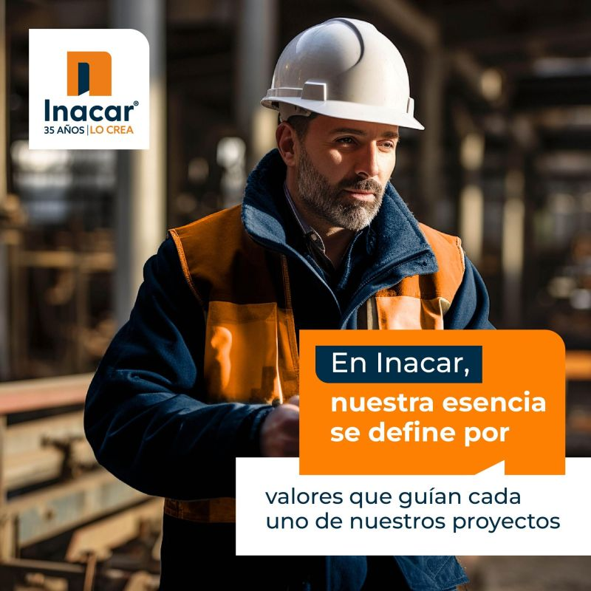
Ejemplo en INACAR
Rol | Función con Indicadores
Jefe de Obra | Reporte de tiempos y avances de construcción
Dirección de Proyectos | Validación y uso en decisiones
Analista de datos | Consolidación y visualización
Notes:
Ejemplo aplicado: INACAR – Roles y funciones con indicadores
RolFunción con IndicadoresJefe de Obra- Reporta avances físicos y tiempos de ejecución. - Identifica desviaciones en cronogramas.Dirección de Proyectos- Valida la información recibida. - Utiliza los indicadores para tomar decisiones tácticas y estratégicas.Analista de Datos- Recopila datos de distintas fuentes. - Diseña visualizaciones (dashboards) para seguimiento y análisis.Gerente General- Supervisa indicadores clave (KPI/KRI). - Revisa reportes para evaluar cumplimiento de metas.Área de Calidad- Monitorea indicadores de no conformidades, satisfacción y retrabajos. - Retroalimenta procesos.Administración y Finanzas- Controla indicadores financieros (rentabilidad, costos por m², flujo de caja). - Aporta análisis económico para decisiones.
🧠 Comentario clave:
Este tipo de asignación clara de roles en INACAR facilita la responsabilidad compartida, el flujo confiable de información y el uso efectivo de los indicadores en todos los niveles.
¿Deseas que prepare esta información en un formato de presentación, ficha interna o diagrama visual para uso en capacitaciones?

Slide 84
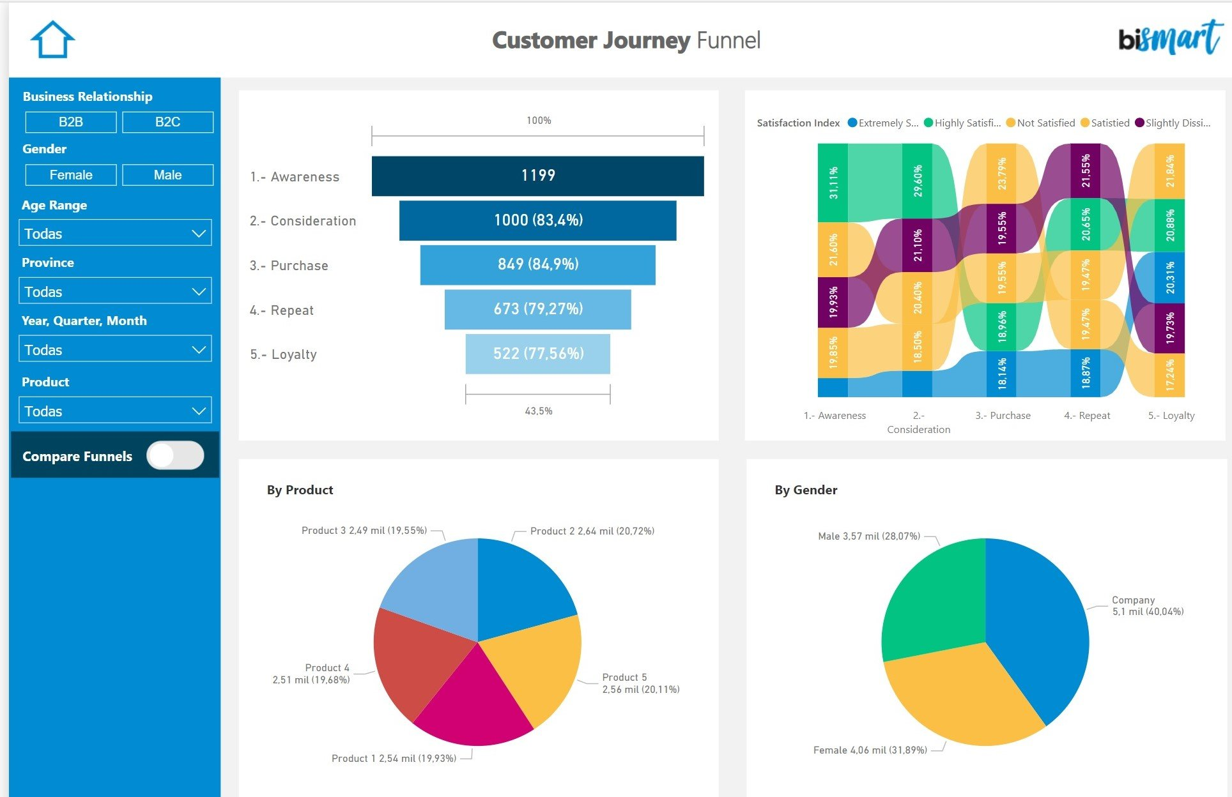
Alternativas de tableros de indicadores
Objetivo: Conocer las diferentes formas en que puede organizarse la información para el seguimiento.
Tipos de tableros:
Estratégico: alineado con objetivos de largo plazo (ej.: BSC).
Táctico: monitorea procesos clave (por ejemplo, avance
de obra por proyecto).
Operativo: datos diarios/semanales para supervisores
o jefes de área.
Visual sugerida: Mapa de tableros por nivel de gestión.
Notes:
Alternativas de Tableros de Indicadores
Objetivo: Conocer las diferentes formas en que puede organizarse la información para el seguimiento y la toma de decisiones, según el nivel de gestión.
📊 Tipos de Tableros
Tipo de TableroEnfoqueUsuarios PrincipalesEjemplo en INACAREstratégicoAlineado con los objetivos de largo plazoAlta dirección / comité ejecutivoRentabilidad global por proyecto, satisfacción del cliente, impacto ambiental.TácticoMonitorea procesos claveGerencias, mandos mediosAvance físico vs. programado en obras, cumplimiento de contratos, gestión de compras.OperativoDatos frecuentes para la supervisiónJefes de área, supervisoresRetrasos diarios, control de calidad en campo, incidentes de seguridad.
🗺️ Visual sugerida: Mapa de Tableros por Nivel de Gestión
diff
CopyEdit
+--------------------+
| Dirección (CEO) | | Tablero | | Estratégico
| +--------------------+ ▲
│ +--------------------+
| Gerencia de Área | | Tablero | | Táctico
| +--------------------+ ▲
│ +--------------------+
| Jefatura / | | Supervisión diaria | | Tablero | | Operativo |
+--------------------+
💡 Consejo Práctico:
Puedes integrar todos estos tableros en una herramienta tipo BI (como Power BI, Tableau o Google Data Studio) con accesos diferenciados según el rol del usuario.
¿Quieres que elabore un ejemplo gráfico completo con datos ficticios para cada tablero?

Slide 85
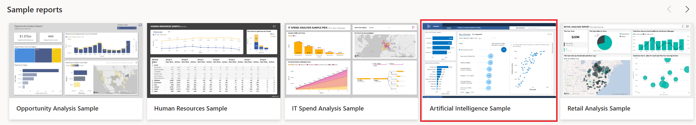
Bloque 4: Preparación de tableros, fichas, tablas y gráficas
Objetivo: Enseñar cómo estructurar adecuadamente la información.
Elementos de una buena ficha de indicador:
Nombre del indicador, Fórmula, Frecuencia, Unidad de medida, Línea base y meta, Responsable, Fuente de datos
📊 Visuales comunes:
Tablas comparativas mensuales
Semáforos (verde–amarillo–rojo)
Tendencias históricas
Gráficos de barras, líneas y pastel
Notes:
Visuales comunes en tableros:
Para comunicar de forma efectiva, es clave usar visualizaciones apropiadas. Aquí algunos tipos comunes:
VisualUso principalTabla comparativa mensualMostrar variación por periodo y entre proyectos o áreas.Semáforo (Verde–Amarillo–Rojo)Representar el nivel de cumplimiento respecto a la meta. Ejemplo: semáforo de productividad.Gráfico de barrasComparar valores entre categorías (ej.: obras, regiones).Gráfico de líneasObservar tendencias históricas o evolución de un indicador.Gráfico de pastel (torta)Mostrar proporciones (ej.: distribución del presupuesto).
📌 Ejemplo de ficha de indicador para INACAR
CampoValorNombre% de cumplimiento del cronograma de obraFórmula(Avance real / Avance programado) x 100FrecuenciaSemanalUnidadPorcentaje (%)Línea base82%Meta95%ResponsableJefe de obraFuente de datosReporte de avance diario + sistema de planificación (MSP)

Slide 86
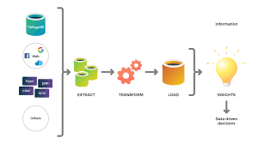
Carga de los datos de indicadores
Objetivo: Definir cómo y cuándo se ingresan los datos para mantener el sistema actualizado.
Contenidos:
Procesos de recolección: manual, semiautomático o automatizado.
Herramientas utilizadas: hojas de cálculo, formularios, sensores, software.
Calendario de carga (mensual, semanal, diaria).
Validación y consistencia de datos.
Ejemplo en INACAR: El supervisor de campo actualiza
cada viernes el % de avance de obra en una plantilla
compartida de Excel.
Notes:
Carga de los datos de indicadores
🎯 Objetivo
Establecer cómo, cuándo y con qué herramientas se ingresan los datos de los indicadores, asegurando la actualización oportuna, precisa y coherente del sistema de medición.
🛠️ Contenidos clave
1. Procesos de recolección
Manual: Requiere intervención humana directa (ej.: ingreso en Excel).
Semiautomático: Recolecta desde otras fuentes con revisión humana.
Automatizado: Los datos se capturan directamente desde sensores o software (por ejemplo, IoT o ERP).
2. Herramientas utilizadas
Hojas de cálculo compartidas (Excel, Google Sheets)
Formularios digitales (Google Forms, Microsoft Forms)
Sistemas de gestión de proyectos (MS Project, Primavera)
Software de BI (Power BI, Tableau, Qlik)
Sensores / dispositivos IoT (ej. monitoreo ambiental o de energía)
3. Calendario de carga
Es vital establecer una frecuencia definida y un responsable claro:
FrecuenciaIndicadores típicosEjemplo en INACARDiariaProducción, asistencia, incidentes de seguridadRegistro de horas hombre en campoSemanalAvance de obra, entregas% de avance actualizado los viernesMensualCostos, satisfacción del cliente, consumoCosto por m² comparado contra presupuesto
4. Validación y consistencia de datos
Revisión cruzada con reportes fuente.
Controles de formato y rangos válidos.
Alertas por valores fuera de tolerancia.
Auditorías periódicas de carga.
📌 Ejemplo aplicado en INACAR: El supervisor de campo actualiza cada viernes el % de avance de obra en una plantilla compartida de Excel. Luego, el analista de datos revisa la coherencia con el cronograma base y consolida en el tablero general de proyectos.

Slide 87
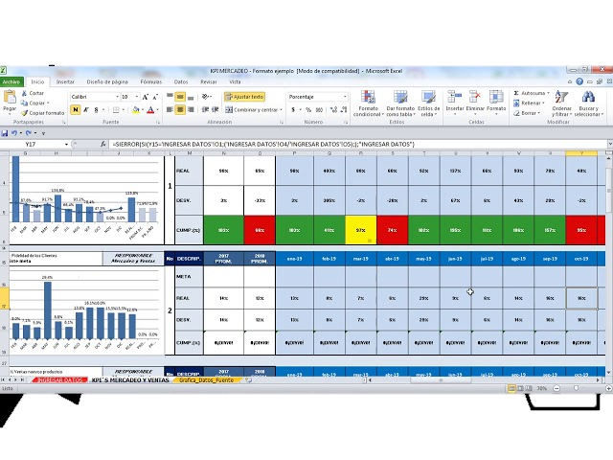
Bloque 5: Seguimiento de indicadores
Objetivo: Garantizar que los indicadores generen acción y mejora continua.
Contenidos:
Reuniones periódicas de seguimiento (semanales, mensuales).
Análisis de tendencias y variaciones.
Acciones correctivas y ajustes al sistema.
Auditoría de indicadores: verificación
de calidad y uso real.
Recomendación: usar un “acta de
seguimiento de indicadores” donde se
consignan decisiones basadas en evidencias.
Notes:
Seguimiento de Indicadores
🎯 Objetivo
Asegurar que los indicadores no solo sean medidos, sino que impulsen decisiones, correcciones y aprendizajes en la organización.
🛠️ Contenidos Clave
1. ✅ Reuniones periódicas de seguimiento
Frecuencia: Semanales, quincenales o mensuales según el nivel del indicador.
Participantes: Responsables de indicadores, líderes de área, analistas.
Objetivo: Revisar resultados, detectar desviaciones, tomar decisiones.
2. 📈 Análisis de tendencias y variaciones
Comparar con:
Línea base
Meta
Periodos anteriores
Identificar patrones o anomalías (crecimiento sostenido, caídas abruptas, estancamiento).
3. 🔧 Acciones correctivas
Establecer medidas frente a resultados no deseados.
Documentar responsables, fechas y recursos.
Hacer seguimiento a la ejecución y resultados de estas acciones.
4. 📋 Auditoría de indicadores
Verificar:
Calidad del dato (fuente confiable, consistencia).
Frecuencia y puntualidad de carga.
Uso real del indicador en la toma de decisiones.
Identificar indicadores inactivos o sin utilidad práctica.
📄 Recomendación práctica
Usar una "Acta de Seguimiento de Indicadores", que incluya:
IndicadorResultado actualMetaAnálisisDecisión o acción tomadaResponsableFecha compromisoEjemplo: % avance obra72%80%Atraso por lluviaReprogramar tareas críticasJefe de obra12-jun
📌 Recordatorio: Un sistema de indicadores vivo no termina con la medición, comienza con la acción.

Slide 88
Plataformas para gestionar indicadores
Objetivo: Explorar herramientas tecnológicas para registrar, visualizar y analizar los indicadores.
Opciones según complejidad:
Plataforma | Uso Principal | Nivel de complejidad
Excel / Google Sheets | Registro y seguimiento manual | Bajo
Power BI / Tableau | Visualización y análisis | Medio
KPI Fire, Klipfolio | Seguimiento estratégico | Medio/Alto
Software ERP (SAP, Oracle) | Integración con procesos | Alto
Recomendación para INACAR: combinar Google Sheets para registro operativo y Power BI para visualización táctica y estratégica.

Slide 89
Cierre de la unidad
Un buen sistema de indicadores no solo mide: genera aprendizaje, impulsa decisiones y mejora la organización.
La implementación efectiva requiere tanto herramientas técnicas como liderazgo, claridad en roles y cultura organizacional orientada a la medición.

Slide 90
2.2.1 Taller de repaso
|
Unidad 2. Diseño y Desarrollo de indicadores
2.2. Implementación de los indicadores

Slide 91
Taller de Visualización y Análisis de Indicadores – Caso INACAR
Objetivo general
Aplicar metodologías para diseñar, analizar y visualizar indicadores de gestión a partir de datos simulados, usando fichas técnicas y dashboards en Power BI (o Excel en su defecto).

Slide 92
Fase 1: Análisis del contexto
Caso Simulado: Proyecto VIS INACAR
INACAR ha lanzado un nuevo proyecto de vivienda VIS en Medellín, con una duración estimada de 18 meses. La alta dirección desea implementar un sistema de indicadores para monitorear:
Avances físicos
Calidad de la construcción
Tiempos de entrega
Satisfacción del cliente
Eficiencia en el uso del presupuesto

Slide 93
Actividad
Instrucciones: Lea el contexto del caso (presentación o documento).
Analícelo en el marcho de las siguientes preguntas:
¿Qué procesos clave intervienen en este proyecto?
¿Qué información disponible se relaciona con estos procesos?
¿Qué metodología de diseño de indicadores van a usar? (Balanced Scorecard, Cliente-Proveedor o Malcolm Baldrige)

Slide 94
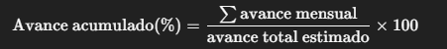
Indicador 1: Avance físico de obra
Objetivo: Medir el progreso mensual acumulado de las actividades físicas del proyecto para asegurar el cumplimiento del cronograma.
Nombre del indicador: % Avance físico acumulado
Fórmula:
Meta: 100% al mes 18
Frecuencia: Mensual
Fuente de datos: Reportes mensuales de obra por frente
Unidad de medida: Porcentaje (%)

Slide 95
Indicador 2: Calidad de construcción
Objetivo: Controlar la calidad de la obra mediante la medición de no conformidades detectadas.
Nombre del indicador: Número de no conformidades por frente
Fórmula:
No conformidades por mes=Conteo de registros NC
Meta: ≤ 2 no conformidades por mes por frente
Frecuencia: Mensual
Fuente de datos: Informes de control de calidad
Unidad de medida: Conteo (unidades)

Slide 96
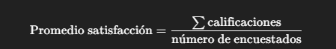
Indicador 3: Satisfacción del cliente
Objetivo: Medir la percepción de los usuarios sobre la calidad del proyecto en distintas etapas.
Nombre del indicador: Nivel de satisfacción del cliente
Fórmula:
Meta: ≥ 4.0 sobre 5
Frecuencia: Por fase de proyecto
Fuente de datos: Encuestas aplicadas a beneficiarios
Unidad de medida: Puntuación (escala 1 a 5)

Slide 97
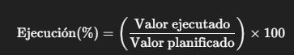
Indicador 4: Ejecución presupuestal
Objetivo: Evaluar el uso eficiente del presupuesto asignado en relación con lo planificado.
Nombre del indicador: % Ejecución presupuestal
Fórmula:
Meta: 100% mensual
Frecuencia: Mensual
Fuente de datos: Reporte financiero y presupuestal del proyecto
Unidad de medida: Porcentaje (%)

Slide 98
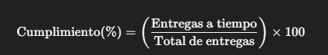
Indicador 5: Cumplimiento en tiempos de entrega
Objetivo: Medir el grado en que las entregas de unidades o etapas se cumplen conforme al cronograma.
Nombre del indicador: % Cumplimiento de entregas
Fórmula:
Meta: 95% entregas a tiempo
Frecuencia: Por hito / Entrega
Fuente de datos: Cronograma vs. reporte de entregas
Unidad de medida: Porcentaje (%)

Slide 99
Fase 2: Diseño y construcción de indicadores
Archivos disponibles (CSV simulados):
avance_obra.csv → % avance físico mensual por frente de obra
calidad.csv → No conformidades detectadas por unidad
satisfaccion.csv → Encuesta de satisfacción por fase
presupuesto.csv → Ejecución mensual vs. planificado
tiempo_entrega.csv → Fechas programadas y reales
Los datos serán descargado de los enlaces. Cada equipo debe cargarlos en Excel o Power BI.

Slide 100
Elija un solo indicador
Calcule el indicador usando los datos proporcionados (en Excel o Power BI).
Visualice los resultados mediante una tabla dinámica o dashboard sencillo.

